Slide 1
ÇEVRE KİRLİLİĞİ ve GERİ DÖNÜŞÜM
Kimya Bölümü
2. Sınıf Alan Dışı Seçmeli

Slide 2
Çevre kirliliği, çevre sorunları kapsamında ele alınmaktadır. Çevre kirliliği ilk defa 1869 yılında Massachusetts (ABD) Halk Sağlığı Komitesince ele alınmış ve bu konuda çok önemli bir bildiri yayınlanmıştır. Bu bildiride her insanın (ama sadece insanın değil bütün canlıların☺) temiz havaya, suya ve toprağa ihtiyacı olduğu, bunların kirletilmemesi gerektiği belirtilmiştir.
Bu bildiriden sonra çeşitli ülke ve kuruluşlarca da bir çok bildiri, yönetmelik, standart veya kanun adı altında birçok uygulama hayata geçirilmeye çalışılsa da başarılı olunamamıştır.
Bunun en önemli nedeni çevre kirliliğini önlemede alınması istenen tedbirlerin bir çoğu insan alışkanlıklarına, lüksüne ve teknolojinin kullanımına kısmi olarak ters düşebilmektedir.
Ancak insanı alışkanlıklarından vazgeçirmek her ne kadar güç olsa da bilimin dediğini yapmak zorundayız, yoksa dünyamız sadece insanlar için değil tüm canlılar için yaşanamaz hale gelecektir.

Slide 3
ÇEVRE, ÇEVRE KİRLİLİĞİ ve MADDE DÖNGÜLERİ
(I. Bölüm)

Slide 4
ÇEVRE NEDİR?
insanların ve diğer canlıların yaşamları boyunca ilişkilerini sürdürdükleri ve karşılıklı olarak etkileşim içinde bulundukları fiziki, biyolojik, sosyal, ekonomik ve kültürel ortamdır.
Hava, su ve toprak çevrenin fiziksel unsurlarını, insan, hayvan ve diğer mikroorganizmalar ise biyolojik unsurlarını teşkil eder.
İnsan yaşamı çeşitli dengeler üzerine kurulmuştur. Bu denge insanlığın tarihi boyunca çeşitli etkileşimlerin sonucunda oluşmuştur. İnsanın çevresiyle oluşturduğu doğal dengeyi meydana getiren zincirin halkalarında meydana gelen kopmalar, zincirin tümünü etkileyip, bu dengenin bozulmasına sebep olmakta ve çevre sorunlarını oluşturmaktadır.

Slide 5
ÇEVRE KİRLİLİĞİ
Doğanın temel fiziksel unsurları olan hava, su ve toprak üzerinde olumsuz etkilerin ortaya çıkması ve canlı öğelerin hayati fonksiyonlarını, aktivitelerini, eylemlerini olumsuz yönde etkileyen çevre sorunlarına Çevre Kirliliği adı verilir.
ÇEVRE KİRLİLİĞİNİN SINIFLANDIRILMASI
Fiziksel Kirlenme
Kimyasal Kirlenme
Biyolojik Kirlenme

Slide 6
1. Fiziksel Kirlenme
Çevreyi meydana getiren toprak, su ve havanın fiziksel özelliklerinin tamamının, canlı sağlığını tehdit edecek, olumsuz yönde etkileyecek biçimde bozulması ve değişmesi olayıdır. Fiziksel kirlenme renk, tanecik boyutu gibi fiziksel özelliklerin değişimine yol açar.
Atmosfere salınan toz, duman gibi kirleticiler havada koyu renkli bir görünüm ortaya çıkarır. Fabrika atıklarının akarsu ve göllere boşaltılması ve erozyon nedeniyle hem akarsular daha bulanık görünür hem de dibi yabancı maddelerle dolar. Ayrıca arazilere atılan çöpler toprakta fiziksel kirlenmeler meydana getirir.

Slide 7
2. Kimyasal Kirlenme
Doğal çevreyi oluşturan toprak, su ve havanın kimyasal özelliklerinin, canlıların hayati faaliyetlerini olumsuz yönde etkileyecek şekilde bozulmasıdır.
Örneğin CO₂ , SO₂ , CO derişiminin artmasıyla havanın kimyasal özellikleri değişir. Bu türler bir takım tepkimelere de girmek suretiyle canlı hayatını tehdit eder. Akarsulara atılan ağır metaller suyun kimyasal bileşimini değiştirir. Tarım ilacı olarak kullanılan maddelerin toprağın organik yapısına olumsuz etkisi olabilir.

Slide 8
3. Biyolojik Kirlenme
Doğal çevreyi oluşturan toprak, hava ve suyun çeşitli zararlı mikroorganizmalarla kirlenmesi ve bu ortamlardaki canlı hayatı olumsuz yönde etkilemesidir.
Örneği tarım alanlarının kanalizasyon sularıyla sulanması atık sulardaki bir takım zararlı mikroorganizmaların diğer canlılara geçmesine neden olur.

Slide 9
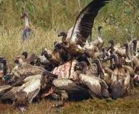
Bir başka açıdan değerlendirildiğinde çevre kirlenmesini iki tipe ayırabiliriz.
Birinci Tip Kirlenme:
Biyolojik olarak ya da kendi kendine zararsız hale dönüşebilen maddelerin oluşturduğu kirliliktir. Hayvanların besin artıkları, dışkıları, ölüleri, bitki kalıntıları gibi maddeler birinci tip kirlenmeye neden olur.
Kolayca ve kısa zamanda yok olan maddelerin meydana getirdiği kirliliğe geçici kirlilik de denir.

Slide 10
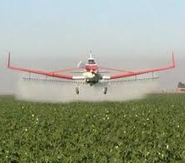
İkinci Tip Kirlenme:
Biyolojik olarak veya kendi kendisine yok olmayan ya da çok uzun yıllarda yok olan maddelerin oluşturduğu kirliliktir. Plastik, deterjan, tarım ilaçları, böcek öldürücüler (DDT gibi), radyasyon vb. maddeler ikinci tip kirlenmeye neden olur.
Kalıcı kirlenme de denilen ikinci tip kirlenmeye neden olan maddeler bitki ve hayvanların vücutlarına katılır. Sonra besin zincirinin son halkasını oluşturan insana geçerek insanın yaşamını tehlikeye sokar.

Slide 11
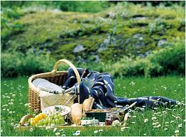
Köy gibi kırsal yaşama birliklerindeki insanlar genellikle büyük kentlerde yaşayan insanlardan daha sağlıklı ve daha uzun ömürlüdür. Çünkü kırsal ekosistemler, çevre kirliliği yönünden kentsel ekosistemlerden daha iyi durumdadır.
Bunu bilen kent insanı fırsat buldukça, çevre kirliliği en az olan kırlara, köylere koşmaktadır.

Slide 12
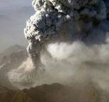
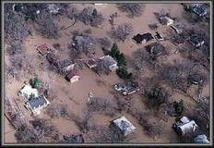
Doğada kirlenmeye neden olan etmenleri, doğal etmenler ve insan faaliyetleri ile oluşan etmenler olmak üzere iki grupta inceleyebiliriz.
1) Doğal Etmenler: Depremler, volkanik patlamalar, seller gibi doğadan kaynaklanan etmenlerdir.

Slide 13
2) İnsan Faaliyetleri Sonucu Oluşan Etmenler:
Evler, iş yerleri ve taşıt araçlarında; petrol, kalitesiz kömür gibi fosil yakıtların aşırı ve bilinçsiz tüketilmesi
Sanayi atıkları ve evsel atıkların çevreye gelişigüzel atılması
Düzensiz yapılaşma ve kentleşme
Doğal kaynakların kötü kullanılması
Kimyasal ve biyolojik silahların kullanılması
Orman yangınları, ağaçların kesilmesi, bilinçsiz ve zamansız avlanmalar
Bilinçsiz ve gereksiz tarım ilaçları, böcek öldürücüler, soğutucu ve spreylerde zararlı gazlar üretilip kullanılması
Nükleer silahlar, nükleer reaktörler ve nükleer denemeler gibi etmenlerle radyasyon yayılması

Slide 14
İnsanların çevre açısından karşı karşıya kaldığı başlıca problemler şöyle özetlenebilir:
1-Hava, su ve toprakların her geçen gün artan oranlarda kirlenmesi ve önemli bir kısmının kullanılamaz hale gelmesi,
2-Özellikle Büyükşehir ve sanayi bölgelerinin çevre kirliliği sebebiyle yaşanamaz hale gelmesi,
3-Ozon tabakasının delinmesi,
4-Yerkürenin giderek ısınması ve iklimlerin değişmesi
5-Kanser ve benzeri hastalıkların artması,
6-Doğal kaynakların hızla tüketilmesi,
7- Doğal anıtların ve bitki örtüsünün tahribi,
8-Nükleer tehditler
9-Madde döngülerinin bozulması ….

Slide 15
Ekosistemlerde yaşam, enerji akışı ve madde döngüleriyle devamlılık kazanır. Bir ekosistemin doğal dengesini koruyabilmesi ve varlığını sürdürebilmesi için madde ve enerji döngüsü ile tüketilen maddelerin yeniden üretim için ekosisteme geri dönmesi şarttır.

Slide 16
MADDE DÖNGÜLERİ
Güneş, ekosistemlere enerji sağlar, ancak yaşam için ihtiyaç duyulan su ve diğer kimyasal maddelerin kaynağı dünyamızdır. Bundan dolayı yaşamın sürdürülebilmesi bu maddelerin atmosfer, hidrosfer, litosfer ve biyosfer arasında bir döngü oluşturacak şekilde dolaşımına bağlıdır.
Madde döngülerinin biyolojik, kimyasal ve jeolojik etkileri vardır. Ancak insanların olumsuz etkileri sonucunda döngülerin bozulması, canlı ögelerin yaşamını tehlikeye sokar.
Çevri kirliliği madde döngülerini olumsuz etkileyerek ekosistemlerin sonunu hazırlayabilmektedir.

Slide 17
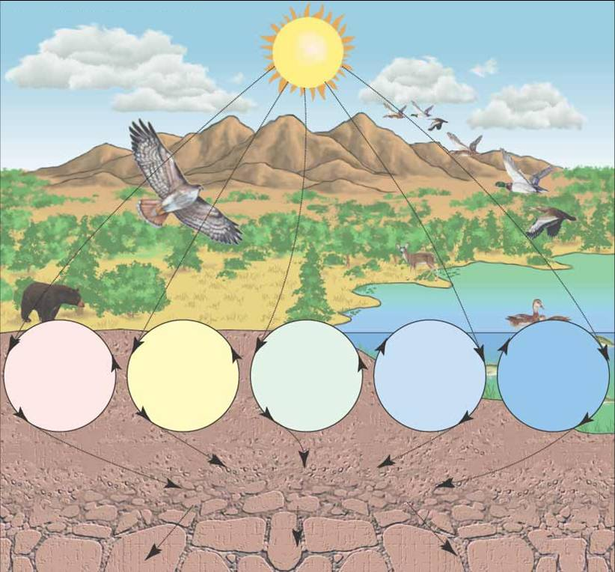
Bazı Önemli Madde Döngüleri
Biyosfer
Karbon çevrimi
Fosfor çevrimi
Azot çevrimi
Su çevrimi
Oksijen çevrimi
Çevredeki ısı
Isı
Isı
Isı

Slide 18
Karbon çevrimi
Karbon atomları, canlı dokularını meydana getiren bileşikleri oluşturması nedeniyle tüm yaşamın temel taşıdır.
Karbonun büyük bir kısmı karbondioksit şeklinde bulunur.
Karbondioksitten çıkan karbon fotosentez için çok önemlidir.
Karbondioksit günlük ve mevsimlik sıcaklıkların aşırı yükselmesi ve düşmesine engel olur

Slide 19
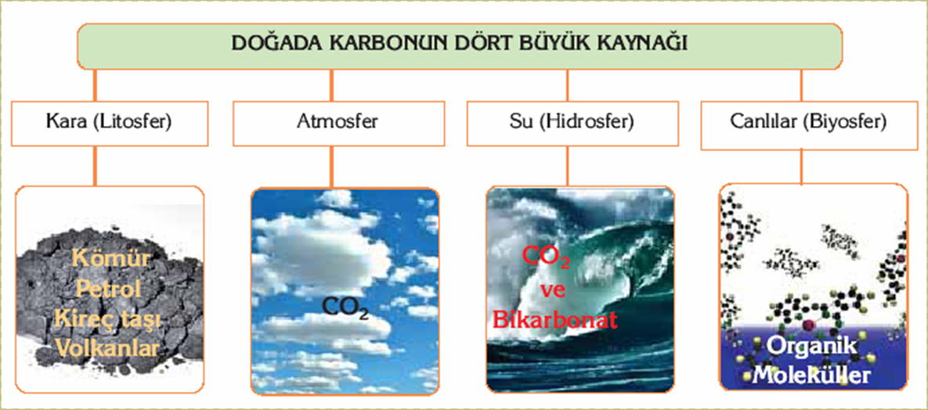

Slide 20
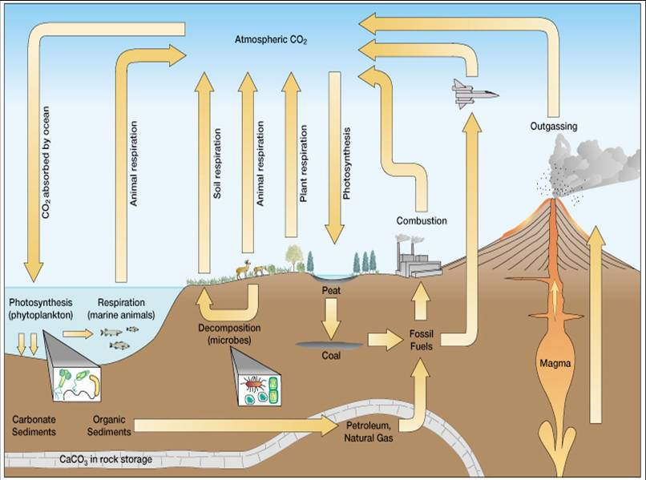
KARBON ÇEVRİMİ
Karbon çevriminin ilk adımı yeşil bitkilerin karbondioksidi atmosferden bünyelerine almasıyla başlar. Güneş enerjisi yardımıyla meydana gelen fotosentez ile CO2, karbonhidratlar olarak bilinen basit gıda bileşiklerine çevrilir. Bitkiler bu bileşikleri daha sonra diğer kompleks bileşikler olan protein ve yağlara çevirebilirler.

Slide 21
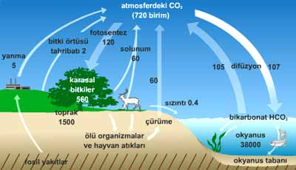
Çevrimin ikinci adımı, besinlerini fotosentez yolu ile alamayıp bu yüzden bitkilerle beslenmek zorunda olan hayvanların bu bitkileri yemesiyle başlar. Bitkilerdeki karbon bileşikleri bunu yiyen hayvanın bünyesinde parçalanarak yeni bir organik bileşik (karbon bileşiği) şeklinde hayvanın bünyesine geçer. Daha sonra etle beslenen bir canlının bu hayvanı yemesiyle karbon bileşiği bir değişime uğrayarak yeni bir canlının bünyesine geçer. Böylece kabon elementi uzun bir yol ile bir canlıdan bir başka canlıya bir çok değişik bileşik tipi ile transfer olur.

Slide 22
Karbonun geri dönüşü: Fotosentez ile yakalanan karbonun hemen hemen tamamı tekrar karbondioksit şeklinde atmosfer veya okyanuslara döner. Bu geri dönüş canlıların hayatlarını sürdürmesinde büyük önem taşır. Karbonun geri dönüşü birçok yol üzerinden meydana gelir. En basit dönüşte canlılar, vücutlarındaki karbonun bir bölümünü CO2 halinde, solunum yoluyla atmosfere geri verirler. Diğer bir geri dönüşte, canlı kalıntılarının bir bölümü yerkabuğunda kömür, doğal gaz ve petrol gibi fosil yakıtlarına dönüştüğünden, bunların yakıt olarak kullanılmasıyla olur. Eğer bakteriler ölen canlıların çürümesini sağlamasaydı karbonun geri dönüşü olamayacak ve hayat duracaktı.

Slide 23
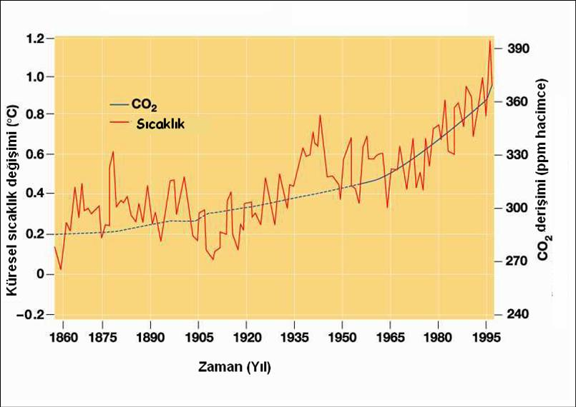
Yerkürenin ortalama sıcaklığının ve CO2 derişiminin zamanla değişimi
Notes:
Figure: 29-16
Title:
Global warming parallels CO₂ increases.
Caption:
The CO₂ concentration of the atmosphere (blue line) has increased steadily since 1860. The dashed portion of that curve represents measurements made from air trapped in ice cores; the solid portion reflects direct measurements made at Mauna Loa, Hawaii. Average global temperatures (red line) show a parallel increase. (With thanks to Drs. Kevin Trenberth and Jim Hurrell of the National Center for Atmospheric Research.)

Slide 24
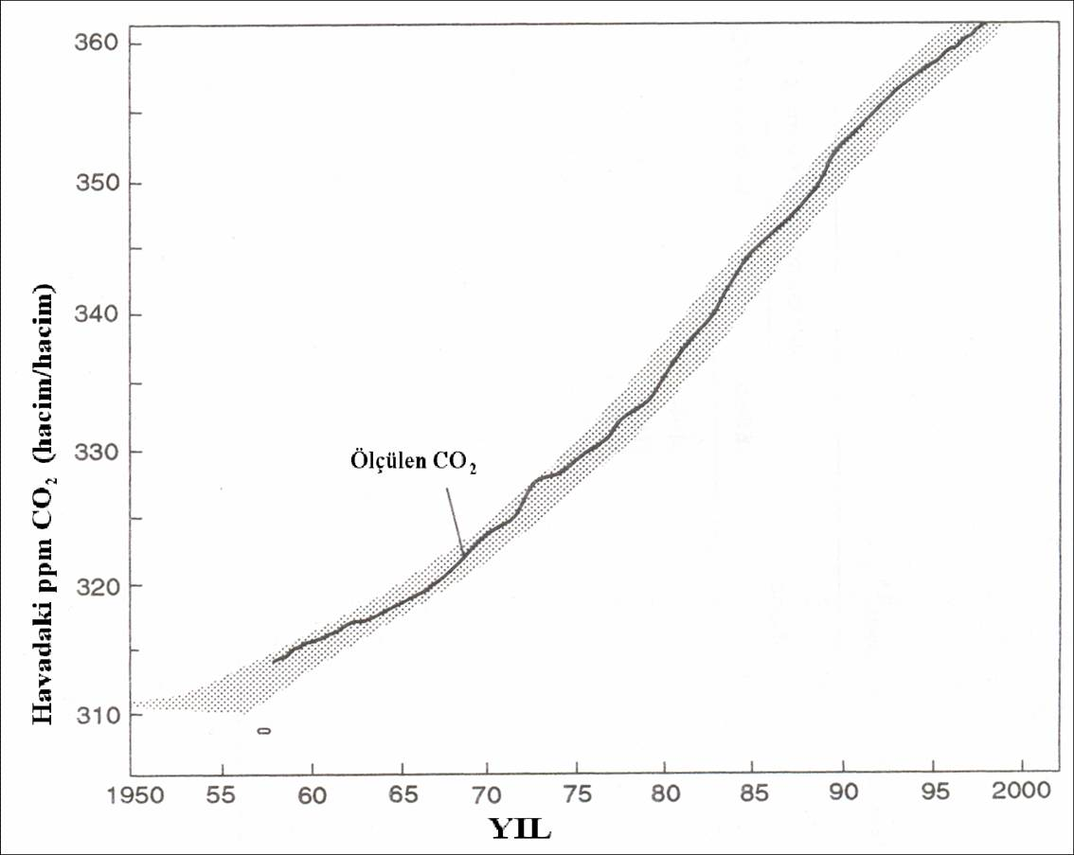
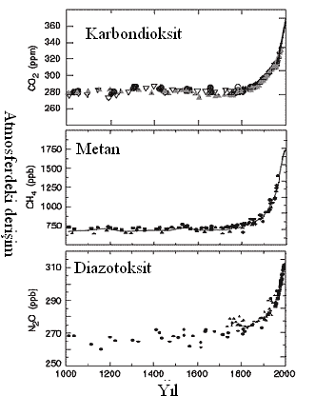
Son 50 yılda CO₂ derişimi

Slide 25
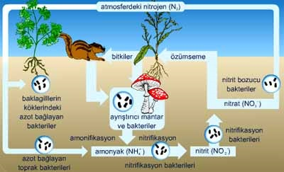
Azot çevrimi
Nitratlar, yağışlarla toprağa girerek bitkiler tarafından kullanılır ve proteinlere dönüşür.
Azot besin zinciriyle bitkilerden otçullara, otçullardan da etçillere geçer.
Bitki ve hayvanların ölmesi sonucu proteinler çürükçül bakteriler tarafından ayrıştırılır ve amonyak gazı oluşur. Oluşan amonyak nitrifikasyon bakterilerince nitrit ve nitrata dönüştürülür. Oluşan bu tuzlar tekrar bitkiler tarafından protein yapımında kullanılır.

Slide 26
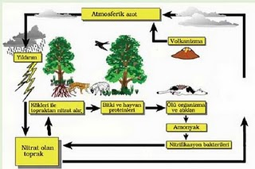
Atmosferdeki serbest azot çeşitli şekillerde bağlanarak nitrit ve nitrat tuzlarına dönüştürülmekte ve miktarı azalmaktadır.
Azalan serbest azot miktarını tekrar artırmak için nitrit ve nitrat tuzları denitrifikasyon (azot çözücü bakteriler) bakterileri tarafından ayrıştırılarak serbest azot haline dönüştürülür.

Slide 27
Su çevrimi
Bugün kullandığımız suyun milyonlarca yıldır dünyada bulunduğu ve miktarının çok fazla değişmediği doğrudur. Dünyada su hareket eder formu değişir bitkiler ve hayvanlar tarafından kullanılır fakat gerçekte asla yok olmaz. Buna Hidrolojik
Döngü (Su Döngüsü) denir

Slide 28
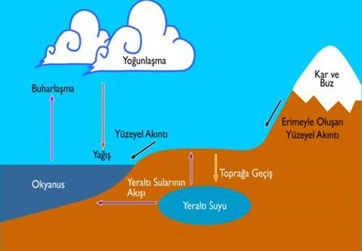
Su döngüsünü oluşturan basamaklar
1- Yoğunlaşma (kondansasyon)
2- Yağış (precipitation)
3- Toprağa geçiş (Infiltration) ve yeraltı sularının oluşumu
4- Yüzeyel akıntı (Runoff) ve yüzey suları ile yeraltı sularının oluşumu
5- Buharlaşma (Evapotranspiration)
Su buharı yoğunlaşarak bulutları oluşturur koşullar uygun olduğunda yağış meydana gelir. Yağış şeklinde yeryüzüne düşen su toprağa sızarak yeraltı sularına veya yüzeyel akıntı olarak okyanuslara denizlere karışır. Yüzey sularının buharlaşmasıyla su atmosfere geri döner.

Slide 29
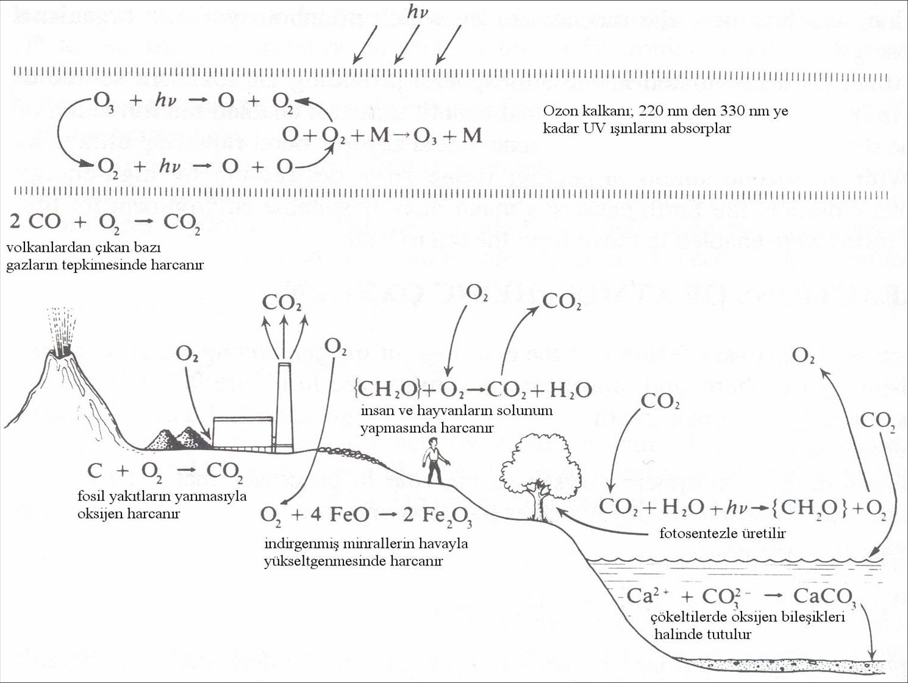
Oksijen çevrimi
Bu çevrimin karbon çevrimi ile sıkı ilişkisi vardır. Atmosferdeki mevcut oksijen, ekosistemlerin tüm bölümlerini aktif olarak etkiler. Bugün primer üretici olarak adlandırdığımız bitkiler tarafından üretilir. Oksijen kantitatif olarak canlı maddenin başlıca bileşimini oluştururlar. Dokudaki su göz önüne alınırsa insan vücudu %62,8 oksijen ve %19,4 karbon içerir. Biyosfer ölçeğinde bunu düşünürsek, hidrojen ve karbonun önünde oksijen birinci sırayı alır.

Slide 30
Oksijen çevrimi
Oksijen çevrimi çok karışıktır, çünkü çok sayıda uygun kimyasal yolların bileşimi sonucu ve çeşitli şekiller altında oluşur. Oksijen çevrimi litosfer ve atmosfer arasında veya hidrosferle çeşitli çevreler arasında gerçekleşir.
Atmosfer oksijeninin kökeni biyojendir. ilk zamanlarda karasal ilkel atmosferde oksijen çok azdı. Oksijen daha sonra ototrof organizmalar tarafından gerçekleşmiştir.

Slide 31
Şekil : Atmosfer, biyosfer, hidrosfer, litosfer arasında oksijen çevrimi

Slide 32
Kükürt Döngüsü
Kükürt yaşam için gerekli kimyasal maddelerden biridir. Tüm canlılarda bulunan bazı amino asitlerin yapısında bulunur. Taşkürede bol miktarda bulunduğundan genellikle sınırlayıcı maddelerden biri sayılamaz. Bu nedenle önemi daha çok hava kirliliği açısındandır.
Kükürdün başlıca doğal kaynakları yanardağlar ve bataklıklardan çıkan hidrojen sülfit gazı (H2S) ve kayalardaki demir sülfit (FeS) gibi kükürtlü bileşiklerdir. Bu bileşikler jeolojik aşınma sonucu taşkürenin yüzeyine çıkarlar : denizlerde sedimanter kayaların oluşması ile taşküreye geri dönerler. Taşkürenin yüzeyine çıkan kükürtlü bileşiklerdeki kükürt, havadaki oksijenle reaksiyona girerek kükürt dioksit (SO2), kükürt trioksit (SO3) ve sonunda su buharı ile temas edince sülfirik asit (H2SO4) şeklini alır. Havadaki kükürt genellikle bu biçimiyle, yani sülfirik asit olarak yağmurlarla toprağa döner ve çevrime girer. (Şekil –1 Kükürt Döngüsü)

Slide 33
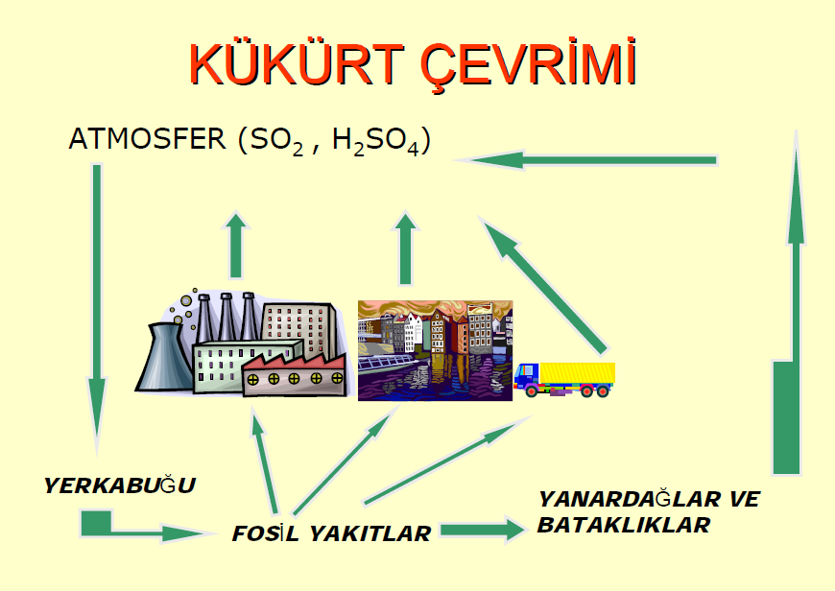

Slide 34
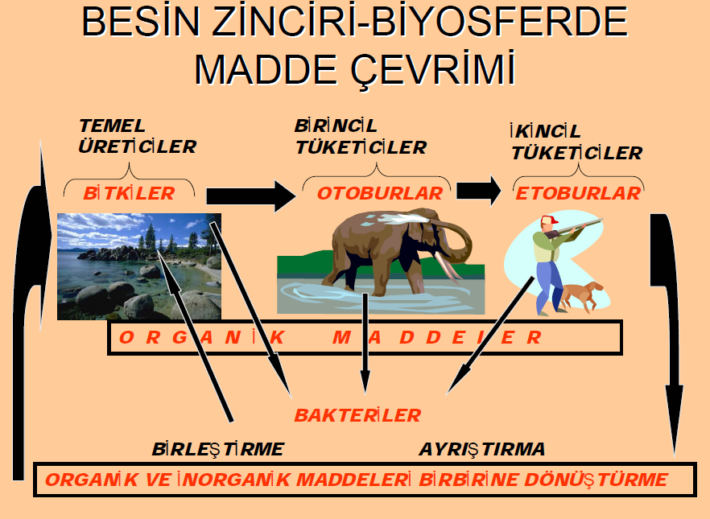

Slide 35
ATMOSFER, ATMOSFER KİRLENMESİ ve OZON TABAKASI
(II. Bölüm)

Slide 36
Atmosfer
Atmosfer yeryüzündeki canlı hayatı sürdürmeye yarayan ve yeryüzünü dış uzaydan gelebilecek tehlikelere karşı koruyan bir battaniye olarak tanımlanabilir. Bitkilerin fotosentezi için karbondioksit diğer canlıların solunumu için gerekli oksijenin kaynağıdır. Ayrıca hayat zincirindeki önemli elementlerden biri olan azotun da kaynağıdır. Güneş enerjisiyle buharlaşan suyun atmosferde yoğunlaşmasıyla su çevrimine de katkıda bulunur.
Atmosfer olmadan yeryüzünün sıcaklığının -18°C olabileceği hesaplanmaktadır. Yeryüzünün ortalama sıcaklığı 15 °C dir. Güneş ışınlarının yaklaşık %50 si yeryüzüne ulaşır, geriye kalan %20si ozon, CO₂ gibi gazlar tarafından absorplanır, %30’u bulutlar, kar, çöl kumları gibi yansıtıcı maddeler tarafından uzaya geri yansıtılır. Yeryüzünün sıcaklığının aynı kalabilmesi absorplanan ışık ve yansıyan ışık oranının korunmasına bağlıdır.

Slide 37
Atmosfer; insanoğlunun hayatını kısaltan ve kendi karekteristik özelliklerini değiştiren SO₂ den soğutucu Freon gazlarına kadar çeşitli türlerdeki kirleticilerin tehdidi altındadır.
Atmosfer hayatı koruyucu bir işlev üstlenir. Dış uzaydan gelen kozmik ışınları absorplar ve onların etkilerine karşı organizmaları korur, güneşin elektromanyetik ışınlarını absorplar, sadece 300nm ile 2500 nm arasındaki ışınların yeryüzüne ulaşmasına izin verir. 300 nm nin altındaki yaşayan organizmalara zararlı güneş ışınları absorplayarak yeryüzüne ulaştırmaz.
Atmosfer bilimi atmosferde hava kütlesinin taşınması, atmosferik ısı dengesi, atmosferin kimyasal bileşimi ve tepkimeleri ile ilgilenir.
Atmosferin yoğunluğu yerden yükseldikçe yerçekimi ve gaz kanunları nedeniyle azalır. Atmosferi kaplayan gazların %99 u yeryüzünden yaklaşık 30 km yükseklikteki bölgede bulunur.

Slide 38
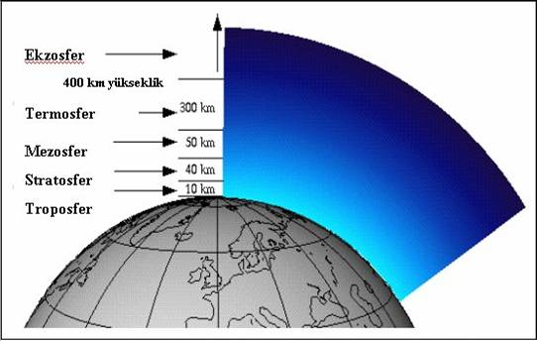
Atmosferin Ana bölgeleri

Slide 39
HAVA NEDİR???
Hava yeryüzünden itibaren 10 km yukarıya kadar ki bölgede bulunur. Hava hacimce % 0,1 ile 5 arasında su içerir. Havdaki nem ve yağışların oluşması içerdiği su oranı ile ilgilidir.
- Kuru havanın bileşenleri % hacim ;
ana bileşenler
N₂ : % 78,08 O₂ : % 20,95
- İkincil bileşenler ;
Ar : % 0,934 CO₂ : % 0,035
- Asal Gazlar ;
Ne : % 1,818 x 10⁻³ Xe : % 8,7 x 10⁻⁶
Kr: % 1,14 x 10⁻⁴ He : % 5,24 x 10⁻⁴

Slide 40
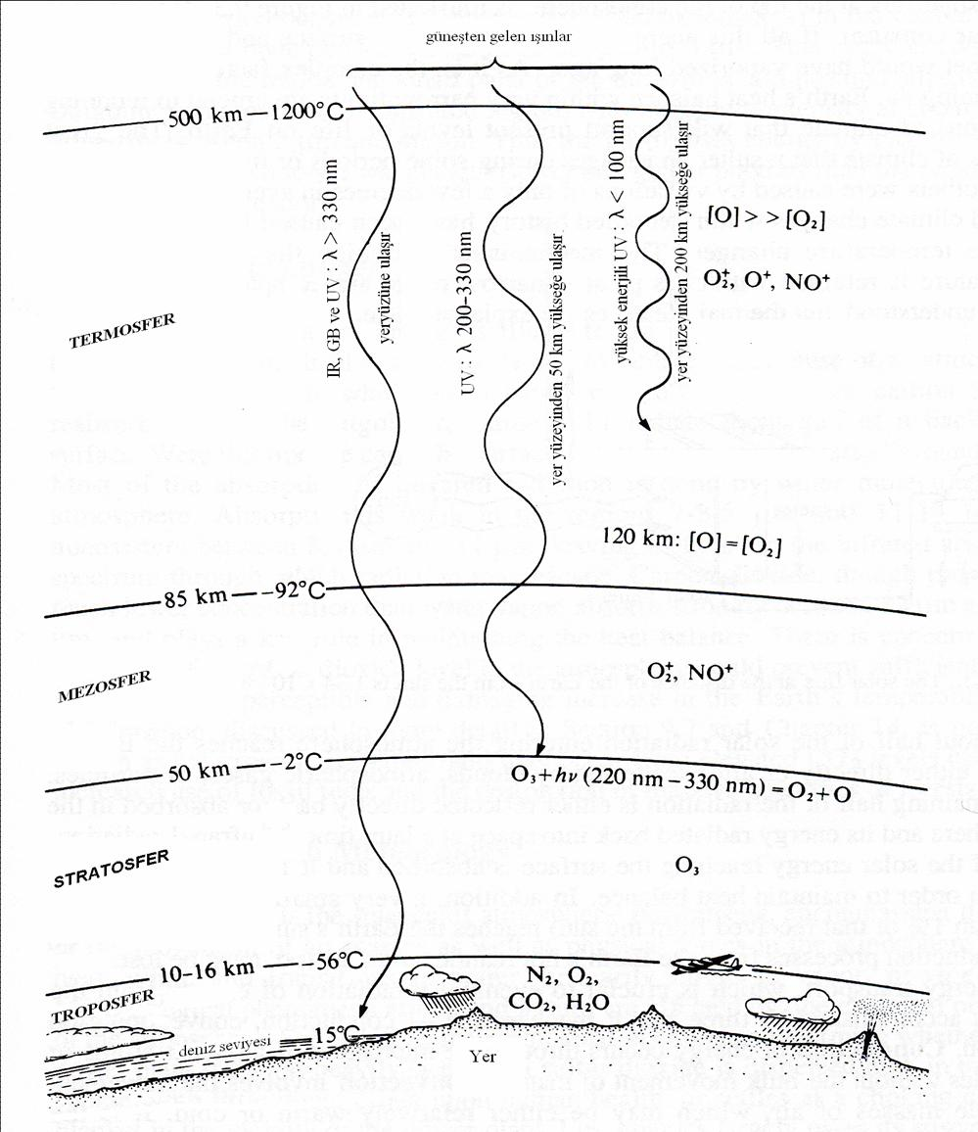

Slide 41
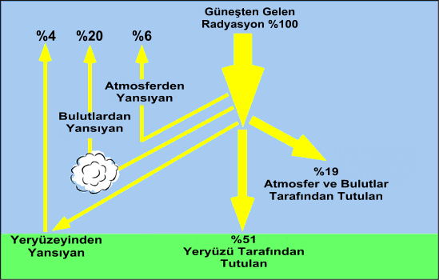
Güneşten Gelen Işınlara Atmosferin Etkisi
Güneşten gelen solar radyasyonun yüzde 51 i yeryüzüne direk ulaşır, bu enerji yeri ve yere yakın atmosferi ısıtır. Buharlaşmayı sağlar, bitkilerin fotosentez olayını gerçekleştirir. Geriye kalan yüzde 49 un, yüzde 4 ü yer yüzeyinden yansır, yüzde 26 sı bulutlar ve atmosfer tarafından yansıtılır, Yüzde 19 ise atmosferik gazlar, partiküller ve bulutlar tarafından emilir.

Slide 42
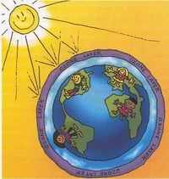
KÜRESEL ÖLÇEKTE HAVA KİRLİLİĞİ
OZON TABAKASININ KİRLİLİKTEN ETKİLENMESİ
Ozon Tabakası Nedir ?
Ozon (O3) üç adet Oksijen atomundan oluşan şeffaf bir gazdır.Ozon tabakası ozon gazından oluşan ve atmosferin yukarı seviyelerinde başka bir deyişle yer yüzeyinden 10-50 km yüksekte bulunan bir tabakadır. Bu tabakanın temel rolü Ultraviyole (UV) ışınları olarak adlandırılan güneşin zararlı ışınlarına karşı bizleri korumaktır.Ozon tabakası yeryüzüne ulaşan bu zararlı ışınlara karşı korumak için bir filtre gibi davranır.

Slide 43
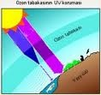
Ultraviyole (UV) Işınları
Bilindiği gibi güneş yeryüzündeki hayatın varolması için çok önemlidir. Isınmamızı sağlar ve bize ışık verir. Güneş radyasyonu veya ışınlarını gösterir. Bu ışınlardan bazıları Ultraviyole ışınları olarak adlandırılır.

Slide 44
Bilim adamları UV ışınlarını; Aynı karakteristiklere sahip olmadıkları ve canlılar üzerindeki etkilerinin farklı olması sebebiyle UV-A, UV-B ve UV-C olmak üzere üç kategoriye ayırmışlardır.
•UV-A: En yaygın ve sağlığımız için en az tehlikeli olan ışınlardır. Ozon tabakası bu ışınların geçmesine izin verir.
•UV-B: Oldukça tehlikelidir. Bu ışınların büyük bir kısmı, bizlere ulaşmaması için ozon tabakası tarafından engellenir.
•UV-C: Sağlık için en tehlikeli ışınlardır. Ozon tabakası bu ışınların bizlere ulaşmasını önler.
Bütün UV ışınlara deri ve gözlerimize nüfuz edebilir ve sağlık problemlerine yol açabilir. Ozon tabakası kalın olduğunda sadece UV-A ışınları ile UV-B ışınlarının bir kısmı bize ulaşabilir. Bu durumda sağlığımız nispeten korunmuş olur. Ozon tabakası bozulduğunda (incelendiğinde) UV-A, UV-B hatta bazen UV-C ışınları bize ulaşabilir ve bu durumda sağlığımız olumsuz yönde etkilenmiş olur.

Slide 45
Maruz kaldığımız UV ışınlarının miktarını etkileyen faktörler
•Günün saatleri: 10.00-16.00 saatleri arasında güneş gökyüzünde yüksektedir. Bu saatler arasında büyük oranda UV-A ve UV-B ışınlarına maruz kalabiliriz. Bu nedenle uygun bir koruma olmaksızın dışarı çıkmak için tehlikeli bir zamandır.
•Ekvatora olan uzaklık: Ekvatora yakın olan ülkeler ekvatordan uzak olan ülkelere göre daha fazla risk altındadır. Bunun sebebi, ekvatorda UV ışınları atmosferin içini katetmek için daha kısa mesafeye sahiptir ve ekvatora ulaşmadan önce atmosfer tarafından daha az filtrasyona tabi olurlar.
Yükseklik: Deniz seviyesinin yukarıya doğru çıkıldıkça her 1000 m’de UV ışınları %8 oranında artış gösterir.

Slide 46
Ozon Deliği Nedir?
Ozon deliği gerçekten bir delik değildir. Ozon tabakasındaki bir incelmedir. Bu ozon tabakası gittikçe inceliyor anlamındadır. Bunun sebebi bizlerin havaya saldığı kimyasallardır. Bu kimyasallar günlük yaşamımızda kullanırlar ve ozon tabakasına zarar verirler.
Ozon Tabakasına Zarar Veren Kimyasallar
Kloroflorokarbonlar (CFC’ler), genel olarak klima sistemlerinde, buzdolaplarında köpük üretiminde (örneğin yataklar için) kullanılır.
•Halonlar, yangın söndürme cihazlarında kullanılır.
•Metil bromür, tarımda böcek ilacı olarak kullanılır.

Slide 47
Modern cihazlar ozon tabakasındaki incelmeyi belirleyebilmektedir. Ölçümler Güney Kutbundaki (Antartika) incelmenin Kuzey Kutbuna göre daha büyük olduğunu göstermiştir. Ozon tabakasındaki bu incelme bir şey yapılmazsa daha da büyüyecektir.
Ozon tabakasında incelme küresel bir problemdir. Ozon tabakasındaki incelme problemine herkesin duyarlı olması ve zararlı kimyasalları artık daha fazla kullanmamasıyla ozon tabakasının iyileştirilmesi mümkün olabilecektir.

Slide 48
Ozon Tabakasındaki İncelmenin Sonuçları
Ozon deliğinin ana sonucu yeryüzüne daha fazla UV ışınının (özellikle çok tehlikeli olan UV-B) ulaşmasıdır.
UV ışınları güneş yanıklarına, deri kanserine sebep olabilir, gözlere zarar verebilir (katarakt) ve insanlarda bağışıklık sisteminin zayıflamasına neden olabilir. Bilindiği gibi bağışıklık sistemi hastalıklara karşı koymamızı sağlayan bir sistemdir. Bu sistem zayıfladığı zaman hastalıklarla savaşma yeteneğimiz de zayıflamış olacaktır.
UV ışınları sadece sağlığımızı etkilemekle kalmaz çevre üzerine de olumsuz etki yapabilir. Tarımsal üretimi azaltabilir, ayrıca deniz besin zincirini bozarak balık nüfusunu etkiler.
Ozon tabakasındaki azalma, daha fazla UV-b (yeşil) radyasyonunun yeryüzüne ulaşarak canlılar üzerinde genetik zararlara yol açarken, insanlarda güneş yanığı ve cilt kanseri gibi sorunlara neden oluyor.

Slide 49
Ülkemizin Ozon tabakası'nda delinme yok...
Devlet Meteoroloji İşleri Genel Müdürlüğü tarafından yapılan gözlemler sonucu, Türkiye üzerindeki ozon tabakasında incelme olmadığı belirlendi. Devlet Meteoroloji İşleri Genel Müdürlüğü'nün ''Türkiye'de ozon gözlemleri'' başlıklı çalışması çerçevesinde 1994 yılından bu yana Türkiye üzerindeki ozon tabakasıyla ilgili 176 gözlem gerçekleştirildi. Gözlemlerde Türkiye için hesaplanan aylık ortalama en yüksek değer 388.49 DU (Dobson Birimi-ozon ölçüm birimi), en düşük ise 243.09 DU olarak ölçüldü. Ortalama değer de 312.66 DU olarak tespit edildi. Gözlemlerde, Türkiye'nin üzerindeki ozon tabakasında belirgin bir incelme (azalma, artma veya sıçrama) kaydedilmedi. Dünya Meteoroloji Teşkilatı'nca orta enlemler için yapılan değerlendirmeler sonucu Türkiye için toplam ozon kalınlığı 300-320 DU normal değer olarak kabul ediyor.

Slide 50
GÜNÜMÜZDE KULLANILAN ENERJİ KAYNAKLARI ve ÇEVRE KİRLİLİĞİ
(III. Bölüm)

Slide 51
ENERJİ KAYNAKLARI ve KULLANIMLARI
Günümüzde yenilenebilir ve yenilenemez olmak üzere iki tür enerji kaynağı kullanılmaktadır.
Çevre kirliliğinin oluşumunda ve süreklilik göstermesinde yenilenemez enerji kaynaklarının kullanımının yaygın olması önemli bir rol oynamaktadır.

Slide 53
FOSİL YAKITLAR
Küresel ısınmaya karşı alınacak önlemleri içeren uluslararası Kyoto Sözleşmesi, 16 şubat 2005'te yürürlüğe girmiştir. Japonya'nın eski imparatorluk başkenti Kyoto'da Nisan 1997'de imzalanan ve şimdiye kadar 140 ülke tarafından onaylanan Uluslararası Kyoto iklim sözleşmesi başta petrol olmak üzere fosil yakıtların kullanımına kısıtlama getirilmesini gerektirmektedir. Birleşmiş Milletler'e göre, atmosferdeki karbondioksitin yüzde 80'i, fosil enerji kaynaklarının ulaşım, ısınma ve sanayi alanlarında kullanılmasından kaynaklanmaktadır.
Kömür, petrol ve doğalgaz dünyanın bugünkü enerji ihtiyacının büyük bir çoğunluğunu karşılamaktadır. Yapılarında karbon ve hidrojen elementlerini bulunduran bu fosil yakıtlar, uzun süreçler içerisinde oluşmakta fakat çok çabuk tüketilmektedir. Dünyanın belirli bölgelerinde toplanmış bu yakıtların günümüz teknolojisiyle ¾'ünün yarısının çıkarılması imkansız; diğer yarısının ise çıkarılması teknik olarak çok pahalıdır. Bu da fosil yakıtları yenilenemeyen ve sınırlı yakıtlar sınıfına sokmaktadır.

Slide 54
Asit yağmurları
Asit yağmurları, fosil yakıt atıklarının doğal su döngüsüne karışmasıyla oluşur. Kömür ve petrol gibi fosil yakıtların yakılması sonucu atmosferde kükürt ve azot içeren gazlar birikir. Bu gazlar havadaki su buharıyla birleşince bir kimyasal tepkime meydana gelir. Bu tepkime sonucunda sülfürik asit ve nitrik asit damlaları oluşur.
Güneş ışığı bu tepkimelerin hızını artırır. Yeryüzündeki sular Güneş’in etkisiyle ısınınca, bunların bir kısmı buharlaşarak yükselir ve atmosfere karışır. Böylece yükselen nemli havadaki su buharı yoğunlaşarak yeniden sıvı durumuna geçer. Bunlar da bulutları oluşturur. Sonuçta oluşan, çok miktarda kükürt ve azot içeren bu tip yağmurlara “asit yağmurları”denir. Atmosferdeki asit, yalnızca yağmurlarla değil, kar, sis, havadaki gazlar ve tanecikler yoluyla da yeryüzüne iner.

Slide 55
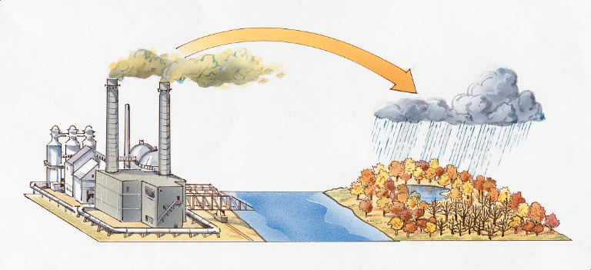
Asit yağmurları

Slide 56
Hava Kirliliği ve Asit Yağmurları
İnsanların faaliyetleri sonucu meydana gelen üretim ve tüketim faaliyetleri sırasında ortaya çıkan atıklarla hava tabakası kirlenerek, yeryüzündeki canlı hayatını tehdit eder bir konuma gelir. Yeryüzündeki canlı hayatın sürmesi için vazgeçilmez bir yere ve öneme sahip olan hava tüm hayatı etkileyecek biçimde endüstriyel artıklarla değişik yollardan kirlenmektedir. Bu kirlenme ilk kez 1940-1950’li yıllarda gelişen sanayileşmenin bir sonucu olarak dünyanın çeşitli şehirlerinde havanın aşırı kirlenmesiyle görülmeye başlandı. İşte bundan dolayı “insanlar tarafından atmosfere karıştırılan yabancı maddelerle hava bileşiminin bozulmasına” hava kirliliği denildi. Dünya Sağlık Örgütü’ne göre: “Hava kirliliği, canlıların sağlığını olumsuz yönden etkileyen veya maddî zararlar meydana getiren havadaki yabancı maddelerin, normalin üzerindeki yoğunluğudur.”

Slide 57
Hava kirliliğine yol açan unsurlar ya doğrudan fabrika bacalarından, egzoz gazlarından havaya karışıyor yada havadaki diğer gazlarla birleşerek, havanın kirlenmesine yol açıyor.
Ayrıca sanayi işletmelerinin çıkardığı baca gazları havadaki oksijen ve su buharı ile birleşerek, bir dizi kimyasal reaksiyonlar sonucu asit yağmurlarına dönüşür. Asit yağmurları toprağın yavaş yavaş asitlenmesine yol açarak, ağaçların ve bitkilerin topraktan beslenmesine engel olur. Asit yağmurları ayrıca çeşitli yollardan sulara karışarak, sulardaki canlıların hayatını da etkiler.
Havadaki karbon tozları, katı parçacıklar, karbonmonoksit, kükürt dioksit, doymamış hidrokarbonlar, aldehitler ve diğer kanserojen maddeler insanlarda solunum yolları hastalıkları, nefes darlığı ve akciğer kanseri gibi değişik hastalıklara yol açarlar.

Slide 58
Sanayileşme ile büyük hız kazanan hava kirlenmesi özellikle büyük kentlerin çevresinde yoğunlaşmaktadır. Çünkü büyük kentler ve onların çevresinde yoğunlaşan üretim ve tüketim faaliyetleriyle artıklar hızla çoğalıyor. Ayrıca egzoz gazları, trafik tıkanıklıkları ve gürültü de hayatın kalitesini hızla düşürmektedir.
Havanın gaz halinde ve sürekli hareket içinde olması rüzgarlarla kirlenmeyi yeryüzü ölçüsünde yaygınlaştırıyor. Bu bağlamda en çok zararı ise ormanlara veriyor. Büyük kentlerde alt yapı yatırımlarının hazır olması, deniz, hava ve kara yolu ulaşımının kolaylığı yatırımların büyük kentlerin çevresinde yoğunlaşmasına yol açıyor. İşgücü ve pazar açısından çok uygun olan büyük kentler, üretim ve tüketim faaliyetlerinin en yoğun olduğu yörelerdir. Bu yoğunluk, hava kirlenmesinin büyük kentlerde ileri boyutlara ulaşmasına neden olmaktadır.
Bütün bunların en önemli sebeplerinden birisi sanayi ve teknolojilerimizin bir sonucu olan asit yağmurları. Uzmanların bildirdiklerine göre bunun kaynağı sanayi kuruluşlarıdır. Özellikle termik santrallerin bacalarından çıkan dumanların içinde bol miktarda kükürtdioksit ve azot oksit gibi gazlar bulunmaktadır. Bunlar atmosferdeki nem ile birleşince yakıcı asitlere (sülfirik asit, nitrik asit vb.) dönüşmekte kar, yağmur, sis yağışlarıyla da yeryüzüne ulaşmaktadır. İşte bunlara asit yağmuru deniliyor.

Slide 59
Asit Yağmurları ve Çevreye Verdiği Zararlar
Asit yağmurları, göller ve nehirler gibi sular dünyasına düştüğünde bunların asitlik derecesini arttırır. Balıklar sudaki asitlik değişimine çok duyarlı oldukları için böyle sularda yaşayamazlar. Gerçekten de, Baltık ülkelerindeki göller İngiltere’deki ağır sanayi bölgelerinden kaynaklanan asit yağmurları ile asitleşmiş ve bu göllerde birçok balık türü ortadan kalkmıştır.
Asit yağmurları hayvanlar ve bitkiler gibi canlı varlıklara zarar vermekle kalmaz, taşınmaz kültür varlıklarını da olumsuz yönde etkiler. Örneğin, kent içi ya da kent dışındaki tarihî binalar, açık hava müzeleri, binlerce yıllık antik kentlere ait yapılar veya Nemrut dağında olduğu gibi taş anıtlar asit yağmurlarıyla yıpranmakta ve dağılmaktadır. Asit yağmurları bitki toplumlarının, örneğin geniş ormanların toprak üstü kısımlarında yakıcı zararlar oluşturduğu gibi, toprakların yapısını da bozmakta, toprak içindeki bitki köklerinin hastalanmasına ve toprağa can veren mikroorganizmaların ölmesine neden olmaktadırlar.

Slide 60
Asit Yağmurlarının Oluşmasını Engellemek İçin Yapılabilecekler
Sanayide fosil yakıtlar yerine kükürt ve azot içermeyen doğalgaz, güneş enerjisi, jeotermal enerji tercih edilmeli
Yeşil alanlar artırılmalı ve orman yangınları engellenmelidir
Toplu taşıma araçları yaygınlaştırılmalı
Kalorisi düşük olan ve havayı daha çok kirleten kaçak kömür kullanımı engellenmeli
Sanayi tesislerinin bacalarına filtre takılması sağlanmalı
Her yıl bacalar ve soba boruları temizlenmeli

Slide 61
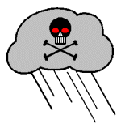
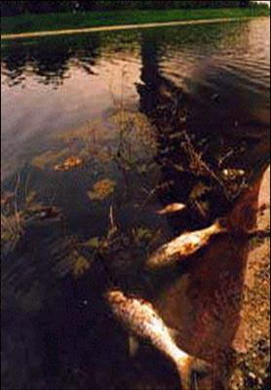
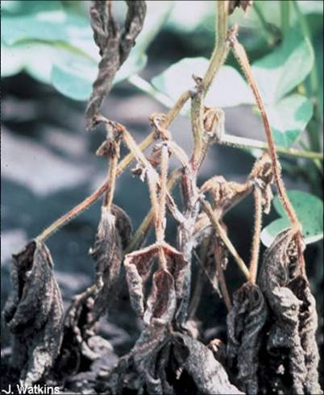
Asit Yağmurlarının Ormanlara ve Göllere etkileri
Notes:
But, because of pollution, some rain can be harmful to us and our environment.

Slide 62
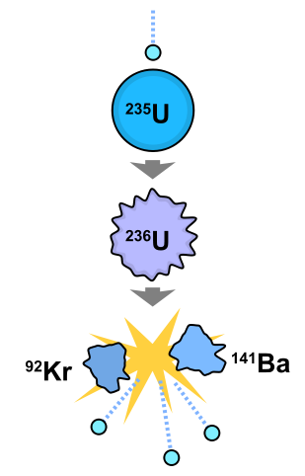
NÜKLEER ENERJİ
Nükleer enerji, atomun çekirdeğinden elde edilen bir enerji türüdür.
Nükleer enerjiyi ortaya çıkarmak ve diğer enerji tiplerine dönüştürmek için nükleer reaktörler kullanılır.
Fisyon Tepkimesi: Uranyum, nötron bombardımanına tutulur. Karasız hale gelen ağır atomik yapı daha hafif atomlara parçalanır. Nükleer santrallerde yaygın şekilde kullanılır.

Slide 63
Nükleer enerji, üç nükleer reaksiyondan biri ile oluşur:
Füzyon: Atomik parçacıkların birleşme reaksiyonu.
Fisyon: Atom çekirdeğinin zorlanmış olarak parçalanması.
Yarılanma: Çekirdeğin parçalanarak daha kararlı hale geçmesi. Doğal (yavaş) fisyon (çekirdek parçalanması) olarak da tanımlanabilir.

Slide 64
Nükleer enerji,günümüzün ve geleceğin en önemli enerji kaynaklarından biri olarak kabul görmektedir.Petrol ve doğalgaz'ın bazı ülkede geniş rezervler halinde bulunması,ve bu kaynakların yenilenemez oluşu birçok ülkeyi nükleer araştırmalara ve nükleer enerjiden faydalanmaya yönlendirmiştir.
Bugün bakıldığında dünya üzerinde 400'den fazla nükleer enerji santrali vardır ve bunlar Dünya'nın toplam elektrik ihtiyacının %15'ini sağlayacak kapasitede çalışmaktadılar.
Örneğin Fransa,elektrik ihtiyacının %77'sini nükleer reaktörlerinden sağlamaktadır.

Slide 65
Nükleer Enerjinin Sorunları
Yetişmiş eleman,
atıkların depolanması ve
yeterli güvenlik çalışması nükleer santrallerin en önemli sorunlarıdır.
Bu nedenlerle bu güne kadar çevreye zarar verebilecek ölçüde büyük 4 tane nükleer santral kazası gerçekleştiği bilinmektedir, açıklanmayan ve gizlenen başka facialar olabilir. Bunlardan ilk 2'si alınan önlemlerle çevrelerine herhangi bir zarar vermediği söylenirken, 3.olarak gerçekleşen Çernobil Faciası doğaya ve insanlara çok feci zararlar verdiği bilinmektedir, 4. Fukuşima Faciası ise Çernobil Faciasını tehlike seviyesi olarak geçtiği belirtilmiştir.

Slide 66
Bu kazalar:
1) 1957 yılında İskoçya'da meydana gelen Windscale kazası; bu kazada reaktörün civarına bir miktar radyasyon yayılmakla beraber ölümle veya akut radyasyon hastalığıyla sonuçlanan bir olay meydana gelmemiştir.
2) 1979 yılında ABD'de meydana gelen Three Mile Island kazası; normal bir işletim arızası, ekipman kaybı ve operatör hatası ile kazaya dönüşmüş, ancak kısmi reaktör kalbi ergimesi meydana gelmesine rağmen reaktörü çevreleyen beton koruyucu kabuğun sayesinde çevreye ciddi bir radyasyon sızıntısı olmadığı söylenmiştir.
3) 1986 yılında Ukrayna'da meydana gelen Çernobil reaktör kazası; tek kelimeyle bir faciadır. Kazanın nedenleri; operatörlerin güvenlik mevzuatına aykırı olarak santralde deney yapmaları sonucunda reaktördeki ani güç artışı ve santral tasarımında derinliğine güvenlik prensibine aykırı olarak, reaktörü çevrelemesi gereken bir beton koruyucu kabuğun inşa edilmemiş olması olarak özetlenebilir.
4) 2011 yılında Japonya'da meydana gelen Fukuşima I Nükleer Santrali kazaları Fukuşima I Nükleer Santrali kazaları 9.0 büyüklüğündeki 11 Mart günü olan 2011 Tōhoku depremi ve tsunamisi sonrasında meydana geldi. Honşu adası açıklarında meydana gelen bu deprem,[6] Japonya'da büyük bir tsunamiye yol açtı. Tsunami Japonyaya çok büyük zarar verdi, ve nükleer enerji santrallerinde arızalar meydana getirdi.

Slide 67
Yenilenebilir Enerji Nedir ?
Halen çoğu ülkede enerji için ağırlıklı olarak kömür, petrol, doğalgaz kullanılmaktadır. Fosil yakıtlar denilen bu kaynaklar yenilenebilir değildir. Bu kaynaklar hem sınırlıdır bir gün bitebilir, hem de rezervler azaldıkça fiyatı pahalanacaktır.
Bunun aksine yenilenebilir enerji kaynakları sürekli olarak kendilerini yeniledikleri için tükenmezler. Yenilenebilir enerjilerin çoğu direkt ya da indirekt olarak güneşten kaynaklanır.
Günümüzde en çok kullanılan enerji türü elektriktir. Elektrik enerjisi ise çoğunlukla, fosil yakıtların yakılması sonucunda elde edilen su buharının hareketi sayesinde elde edilir. Nükleer santrallerde veya termik santrallerde yakıttan elde edilen ısı suyu buharlaştırır, buharlaşan suyun oluşturduğu gaz hareketi, elektrik üreten jeneratörlerin pervanelerini döndürür ve böylelikle elektrik üretilir.
Kısacası elektrik üretilebilmesi için elektrik üreten jeneratörlerin pervanelerinin dönmesi gerekir. Aslında bu işlem yenilenebilir enerji kaynakları tarafından daha kolay yapılabilmektedir.

Slide 68
Güneş ışığı ya da güneş enerjisi ısınmak ve aydınlanmak için evlerde ve diğer binalarda doğrudan kullanılırken, elektrik üretmek, su ısıtmak, soğutmak ve çeşitli ticari ve endüstriyel amaçlarla da indirekt olarak kullanılmaktadır. Güneşin ısıtmasındaki farklılıklar sonucu rüzgarlar oluşur, rüzgardaki enerji rüzgar türbünleri yardımıyla yakalanır. Güneşin ısıtmasıyla okyanus ve derelerden su kütleleri buharlaşır. Bu su buharı yağmur ya da kara dönüşüp tekrar ırmak ya da dere içlerine ulaştığı zaman, hidro enerji hidroelektrik santraller tarafından yakalanabilir. Yağmur ve karla beraber güneş ısı ve ışığı bitkilerin büyümesini sağlar. Bu bitkileri oluşturan organik maddeler biyokütle olarak bilinir

Slide 69
Biyomass elektrik üretmek için kullanılabilir. Biyomass'in kullanılmasıyla biyokütle enerjisi elde edilir. Hidrojen de su gibi, organik bileşiklerin çoğunda bulunur. Yerküremizde en bol bulunan elementtir. Fakat doğal halde gaz olarak bulunmaz. Su için oksijenle birleştiği gibi daima diğer elementlerle bileşik haldedir. Diğer elementlerinden ayrıştırıldığında hidrojen enerjisi bir yakıt olarak kullanılabilir ya da elektriğe dönüştürülebilir. Tüm yenilenebilir enerji kaynakları güneşten kaynaklanmaz.
Okyanusların gelgit enerjisi güneş ve ayın birbirlerini kütlesel olarak çekmelerinden kaynaklanır. Gerçekte okyanus enerjisi bir çok kaynaktan meydana gelir. Gelgit enerjisine ilave olarak okyanus dalgalarının, rüzgarlar ve gelgitlerle birlikte oluşturduğu okyanus enerjisi vardır. Güneş okyanusun yüzeyini okyanusun derinliklerinden daha fazla ısıttığı için arada bir sıcaklık farkı oluşur, bu fark bir enerji kaynağı olarak kullanılabilir. Okyanus enerjisinin bütün bu şekilleri elektrik üretiminde kullanılabilir.
Güneş enerjisi, güneş pilleri, güneş bacaları sayesinde elektrik üretiminde kullanılabilinir.

Slide 70
Yenilenebilir enerjinin faydaları
Çevresel Faydaları:
Yenilenebilir enerji teknolojileri çevreyi fosil enerji teknolojilerinden daha az etkiler. Çünkü kirleticisi yoktur. Kaynağının bitmesi söz konusu değildir. Her zaman da var olacaktır. Sera etkisi ve küresel ısınma konuları sebebiyle önem verilmesi gerekmektedir.
Torunlarımızın da kullanacağı bir enerjidir.
Diğer enerji kaynakları sonlu ve sınırlı iken yenilenebilir enerjiler hiç tükenmezler.

Slide 71
İş ve ekonomi:
Yenilenebilir enerji yatırımlarının çoğu, yüksek maliyetli enerji dış alımları yerine, tesislerin kurulması için malzeme ve insan gücüne yapılır. Yenilenebilir enerji için yapılan yatırımlar yapıldığı yörede kalır, iş ve lokal ekonomiler için enerji kaynağı olur.
Yenilenebilir enerji teknolojileri zaman içinde oldukça gelişmiştir, enerji üreten çoğu ülke yenilenebilir enerji ve teknolojilerini satarak ticari açıklarını kapatmaktadırlar.
Enerji güvenliği: 1970'lerin başında petrol teminindeki zorluklardan sonra, bazı ülkeler yabancı petrole olan bağımlılıklarını azaltma girişimlerinde bulundular. Bazıları da azaltmak yerine dışa bağımlılığı artırarak sürdürdüler. Her iki durum, ülkelerde enerji politikalarının üzerinde oldukça etkili olmuştur.

Slide 72
KÜRESEL ISINMA
(IV. Bölüm)

Slide 73
Küresel ısınma
İnsanlar tarafından atmosfere salınan gazların sera etkisi yaratması sonucunda dünya yüzeyinde sıcaklığın artmasına küresel ısınma denir.
Daha ayrıntılı açıklamak gerekirse dünyanın yüzeyi güneş ışınları tarafından ısıtılıyor. Dünya bu ışınları tekrar atmosfere yansıtıyor ama bazı ışınlar su buharı, karbondioksit ve metan gazının dünyanın üzerinde oluşturduğu doğal bir örtü tarafından tutuluyor. Bu da yeryüzünün yeterince sıcak kalmasını sağlıyor.
Ama son dönemlerde fosil yakıtların yakılması, ormansızlaşma, hızlı nüfus artışı ve toplumlardaki tüketim eğiliminin artması gibi nedenlerle karbondioksit, metan ve diazot monoksit gazların atmosferdeki yığılması artış gösterdi. Bilim adamlarına göre, bu artış küresel ısınmaya neden oluyor.
1860’tan günümüze kadar tutulan kayıtlar, ortalama küresel sıcaklığın 0.5 ila 0.8 derece kadar artığını gösteriyor.
Bilim adamları son 50 yıldaki sıcaklık artışının insan hayatı üzerinde fark edilebilir etkileri olduğu görüşündedir.

Slide 74
Peki bu sıcaklık artışı yani küresel ısınma nelere yol açıyor, hayatımızı nasıl etkiliyor?
Dünya iklim sisteminde değişikliklere neden olan küresel ısınmanın etkileri en yüksek zirvelerden, okyanus derinliklerine, ekvatordan kutuplara kadar dünyanın her yerinde hissediliyor.
Küresel ısınmaya bağlı olarak dünyanın bazı bölgelerinde kasırgalar, seller ve taşkınların şiddeti ve sıklığı artarken bazı bölgelerde uzun süreli, şiddetli kuraklıklar ve çölleşme etkili oluyor.
Kışın sıcaklıklar artıyor, ilk bahar erken geliyor, sonbahar gecikiyor, hayvanların göç dönemleri değişiyor. Yani iklimler değişiyor.
İşte bu değişikliklere dayanamayan bitki ve hayvan türleri de ya azalıyor ya da tamamen yok oluyor.

Slide 75
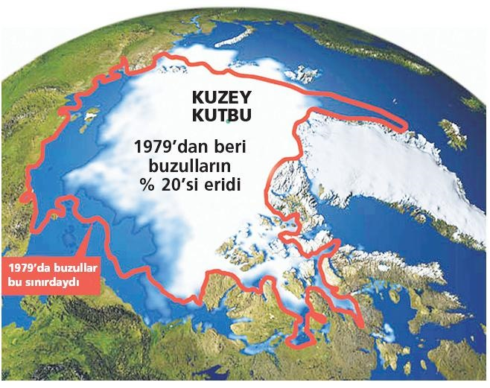
Kutuplardaki buzullar eriyor, deniz suyu seviyesi yükseliyor ve kıyı kesimlerde toprak kayıpları artıyor.Örneğin 1960’ların sonlarından bu yana Kuzey Yarıküre’de kar örtüsünde yüzde 10’luk bir azalma oldu. 20’inci yüzyıl boyunca deniz seviyelerinde de 10-25 cm arasında bir artış olduğu saptandı.

Slide 76
Hava koşullarının uzun bir zaman kesiti içinde ortalama durumu iklim olarak tanımlanır.
Dünya son bir milyar yıl içinde yaklaşık iki yüz elli milyon yıl süren sıcak dönemler ve bunların ardından gelen dört büyük soğuk dönem geçirmiştir. Dünya yaklaşık elli milyon yıl önce soğuk bir döneme daha girmiş, bu dönemde yüz bin yılda bir on bin yıl süreyle görülen sıcak dönemlerin haricinde soğuma eğilimi göstermiştir. Şu an bu sıcak dönemlerden biri yaşanmaktadır. Dört bin yıl önce başlayan sıcaklık düşüşleri sonucunda Dünya'nın soğuma eğiliminin artması beklenmekteydi fakat bu artış son yüz elli yıldır gerçekleşmemiştir.

Slide 77
Küresel Isınmanın Nedenleri
Doğal ve yapay nedenler olmak üzere 2 bölümde incelenebilinir.
A)Doğal nedenler
1-Güneşin Etkisi:
ESA bilim adamlarından Paal Brekke; iklim bilimcilerinin uzun süredir Güneş beneklerinin 11 yıllık döngüsel hareketini ve Güneş'in yüzyıllık süreçler içinde parlaklık değişimini incelediklerini belirtmiştir. Bunun sonucunda Güneş'in manyetik alanı ve protonlar ile elektronlar biçiminde ortaya çıkan güneş rüzgarının, Güneş sisteminde kozmik ışımalara karşı bir kalkan görevinde olduğu açıklanmaktadır. Güneş'in değişken aktivitesiyle zayıflayabilen bu kalkan, kozmik ışımaları geçirmektedir. Kozmik ışımaların fazla olması bulutlanmayı arttırmakta, Güneş'ten gelen radyasyon oranını değiştirerek küresel sıcaklık artışına neden olmaktadır.

Slide 78
2-Dünya'nın Presizyon Hareketi:
1930 yılında Sırp bilim adamı Milutin MİLANKOVİÇ Dünya'nın Güneş çevresindeki yörüngesinin her doksan beş bin yılda biraz daha basıklaştığını göstermiştir. Bunun dışında her kırk bir bin yılda Dünya'nın ekseninde doğrusal bir kayma ve her yirmi üç bin yılda dairesel bir sapma bulunduğunu belirtmiştir. Günümüz bilim adamlarının bir çoğu Dünya'nın bu hareketlerinden dolayı zaman zaman soğuk dönemler yaşadığını ve bu soğuk dönemler içindeyse yüz bin yıllık periyotlarda on bin yıl süreyle sıcak dönemler geçirdiğini bildirmektedir. Bu da Dünya'nın doğal ısınmasının bir nedenini oluşturmaktadır.
3-El Nino'nun Etkisi:
"Güney salınımı sıcak olayı" olararak tanımlanabilecek El Niño hareketi, 1990-1998 yıllarında tropikal doğu Pasifik Okyanusu'nda deniz yüzeyi sıcaklıklarının normalden 2-5º daha yüksek olmasına neden olmuştur. Özellikle 1997 ve 1998 yıllarındaki rekor düzeyde yüzey sıcaklıklarının oluşmasında, 1997-1998 kuvvetli El Niño olaylarının etkisinin önemli olduğu kabul edilmektedir. 1998'deki çok kuvvetli El Niño bu yılın küresel rekor ısınmasına katkıda bulunan ana etmen olarak değerlendirilebilir.

Slide 79
B)Yapay nedenler
1-Fosil Yakıtlar:
Kömür, petrol ve doğalgaz dünyanın bugünkü enerji ihtiyacının büyük bir çoğunluğunu karşılamaktadır. Yapılarında karbon ve hidrojen elementlerini bulunduran bu fosil yakıtlar, uzun süreçler içerisinde oluşmakta fakat çok çabuk tüketilmektedir. Dünyanın belirli bölgelerinde toplanmış bu yakıtların günümüz teknolojisiyle ¾'ünün yarısının çıkarılması imkansız; diğer yarısının ise çıkarılması teknik olarak çok pahalıdır. Bu da fosil yakıtları yenilenemeyen ve sınırlı yakıtlar sınıfına sokmaktadır.
2- Sera etkisi :atmosferde oluşan sera gazlarının etkisi sonucu atmosfer ve yerküre sıcaklığının artmasına denir.
Karbondioksit (CO2)
Metan (CH4)
Azotoksit ve Su Buharı
Kloroflorokarbonlar (CFCs )
Ozon
Smog

Slide 80
Sera etkisi nedir???
Kömür, doğalgaz ve fuel gibi fosil yakıtlar, yüksek basınç altında oluşmuş ve karbondioksit içeriği bakımından çok zengin organik maddelerdir. Bu yakıtların kullanımı sonucunda açığa çıkan CO2 gazı, atmosfere karışır.
Normalde karbon döngüsünün bir parçası olan bu olay, fosil yakıtların kullanımının artması ile atmosferdeki CO2 miktarının normalden yüksek seviyelere çıkmasına neden olur. Havanın başlıca iki bileşeni olan oksijen ve azot gazları, güneşin gözle görülebilen dalga boylu ışınlarını yansıtır ve morötesi ışımaların bir kısmını da absorblar (soğurur). Dünya yüzeyine ulaşabilen güneş ışınları, yeryüzü tarafından soğurularak ısıya dönüştürülür. Bu ısı, yeryüzündeki atomların titreşimine ve kızılötesi ışıma yapmalarına neden olur.

Slide 81
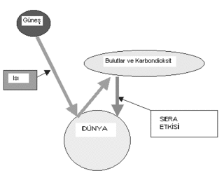
Sera etkisi nedir???
Bu kızılötesi ışımalar, oksijen veya azot gazı tarafından soğurulmaz. Ancak havada bulunan CO2 ve CFC (kloroflorokarbon) gazları, kızılötesi ışımaların bir kısmını soğurarak, atmosferden dışarı çıkmalarını engeller. Bu soğurma olayı, atmosferin ısınmasına yol açar. Bunun sonucunda dünya, güneşin altına park edilmiş bir arabanın içi gibi ısınır. İşte bu etkiye, "sera etkisi" adı verilir.

Slide 82
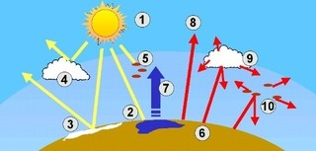
Sera etkisi dünya yüzeyinin ortalama sıcaklığını değiştireceği için, uzun vadede iklimlerde değişiklikler, buzulların erimesi, mevsimlerin kayması ve tarım alanlarının verimsizleşmesi gibi çok ciddi sorunlara neden olabilir. Uzun dönemde, yeryüzünün, güneşten aldığı enerji kadar enerjiyi uzaya vermesi gerekir.

Slide 83
Güneş enerjisi yeryüzüne kısa dalga boylu radyasyon olarak ulaşır. Gelen radyasyonun bir bölümü, yeryüzünün yüzeyi ve atmosfer tarafından geri yansıtılır. Ama bunun büyük bölümü, atmosferden geçerek yeryüzünü ısıtır. Yeryüzü bu enerjiden, uzun dalga boylu, kızılötesi radyasyonla kurtulur. Gezegenimizin yüzeyi tarafından yukarıya salınan kızılötesi radyasyonun büyük bölümü atmosferdeki su buharı, karbondioksit ve doğal olarak oluşan diğer “sera gazları” tarafından emilir. Bu gazlar enerjinin, yeryüzünden geldiği gibi doğrudan uzaya geçmesini engeller.Birbiriyle etkileşimli birçok süreç (radyasyon, hava akımları, buharlaşma, bulut oluşumu ve yağmur dahil) enerjiyi atmosferin daha üst tabakalarına taşır ve enerji oradan uzaya aktarılır. Bu daha yavaş ve dolaylı süreç bizim için bir şanstır; çünkü yeryüzünün yüzeyi enerjiyi uzaya hiç engelsiz gönderebilseydi, o zaman yeryüzü soğuk ve yaşamsız bir yer, Mars gibi çıplak ve ıssız bir gezegen olurdu.

Slide 84
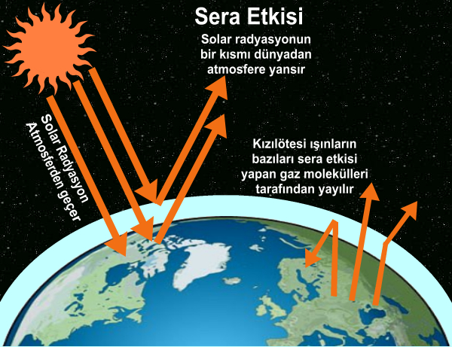
Atmosferdeki gazların gelen güneş ışınımına karşı geçirgen, buna karşılık geri salınan uzun dalgalı yer ışınımına karşı çok daha az geçirgen olması nedeniyle Yerküre’nin beklenenden daha fazla ısınmasını sağlayan ve ısı dengesini düzenleyen bu doğal süreç sera etkisi olarak adlandırılmaktadır

Slide 85
Kyoto Sözleşmesi
Küresel ısınmaya karşı alınacak önlemleri içeren uluslararası Kyoto Sözleşmesi, 16 şubat 2005'te yürürlüğe girmiştir. Japonya'nın eski imparatorluk başkenti Kyoto'da Nisan 1997'de imzalanan ve şimdiye kadar 140 ülke tarafından onaylanan Uluslararası Kyoto iklim sözleşmesi, taraf ülkelerin sera etkisine yol açan gazların havaya karışmasını engelleyecek ya da azaltacak önlemler almasını gerektirmektedir. Bu tür gazların en çok havaya karışmasına neden olan ülke ABD ise sözleşmeye imza koymuştur, ancak ekonomik gerekçelerle onaylamaya yanaşmamaktadır. Kyoto Sözleşmesi, sanayi ülkelerini başta karbondioksit (CO₂) olmak üzere dünyanın ısınmasına yol açan gazların emisyonunu sınırlandırmak zorunda bırakmaktadır.

Slide 86
Fosil Yakıtların kullanımına kısıtlama
Sözleşme, başta petrol olmak üzere fosil yakıtların kullanımına kısıtlama getirilmesini gerektirmektedir. Birleşmiş Milletler'e göre, atmosferdeki karbondioksitin yüzde 80'i, fosil enerji kaynaklarının ulaşım, ısınma ve sanayi alanlarında kullanılmasından kaynaklanmaktadır. Sözleşmede, Kuzey'in sanayi ülkelerinin gaz emisyonunun 2012 yılına kadar 1990 yılına göre yüzde 5,2 azaltılması öngörülmektedir. Bu amaçla her ülkeye kota konmaktadır. Ancak ABD bu sözleşmeye uymadığı için, gaz emisyonundaki azalma yüzde 5,2 yerine ancak yüzde 2 olabilecektir.
Sera etkisine yol açan gaz salınımının yüzde 36,1'inden tek başına sorumlu olan ABD ile yüzde 2.1'inden sorumlu Avusturalya protokolü imzaladılar, ancak onaylamamaktadırlar.
Rusya'nın da protokole dahil olmasıyla birlikte sera etkisine yol açan gaz salınımında yüzde 61 düzeyindeki sorumlu ülke katılımına erişilmiştir. Atmosferdeki sera gazı birikimlerini, insanın iklim sistemi üzerindeki tehlikeli etkilerini önleyecek bir düzeyde tutmayı amaçlayan protokole göre, sanayileşmiş ülkelerin 2008-2012 yılları arasında, iklim dengesi üzerinde tehdit oluşturan başta karbondioksit olmak üzere gaz salınımlarını 1990 seviyesinin yüzde 5.2 altına çekmeleri gerekmektedir.
Kyoto Protokolü'ne, bugüne kadar 39'u sanayileşmiş 141 ülke onay vermiştir.
Türkiye ise indirim taahhüdünde bulunmamıştır.

Slide 87
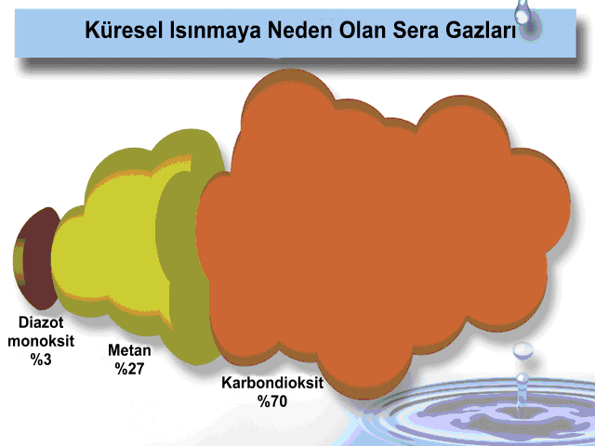

Slide 88
Sera gazları
Karbondioksit (CO2):
Dünya'nın ısınmasında önemli bir rolü olan CO2, Güneş ışınlarının yeryüzüne ulaşması sırasında bu ışınlara karşı geçirgendir. Böylece yeryüzüne çarpıp yansıdıklarında onları soğurur.
CO2'in atmosferdeki kosantrasyonu 18. ve 19. yüzyıllarda 280-290 ppm arasında iken fosil yakıtların kullanılması sonucunda günümüzde yaklaşık 350 ppm'e kadar çıkmıştır. Yapılan ölçümlere göre atmosferdeki CO2 miktarı 1958'den itibaren %9 artmış ve günümüzdeki artış miktarı yıllık 1 ppm olarak hesaplanmıştır.
Dünyada enerji kullanımı sürekli arttığından, kullanılmakta olan teknoloji kısa dönemde değişse bile, karbondioksit artışının durdurulması olası görülmemektedir.

Slide 89
Sera gazları
Metan (CH4):
Oranı binlerce yıldan beri değişmemiş olan metan gazı, son birkaç yüzyılda iki katına çıkmış ve 1950'den beri de her yıl %1 artmıştır. Yapılan son ölçümlerde ise metan seviyesinin 1,7 ppm'e vardığı görülmüştür. Bu değişiklik CO2 seviyesindeki artışa göre az olsa da, metanın CO2'den 21 kat daha kalıcı olması nedeniyle en az CO2 kadar dünyamızı etkilemektedir.
Amerika ve birçok batı ülkesinde çöplüklerin büyük yer kaplaması sorun yaratmaktadır. Organik çöplerden pek çoğu ayrışarak büyük miktarda metan salgılamakta, bu gaz da özellikle iyi havalandırması olmayan ve kontrol altında tutulmayan eski çöplüklerde patlamalara ve içten yanmalara neden olmaktadır. Daha da önemlisi atmosfere salınan metan oranı artmakta ve bunun sonucu olarak da sera etkisi tehlikeli boyutlara varmaktadır.

Slide 90
Sera gazları
Azotoksit ve Su Buharı:
Azot ve oksijen 250ºC sıcaklıkta kimyasal reaksiyona giren azotoksitleri meydana getirir. Azotoksit, tarımsal ve endüstriyel etkinlikler ve katı atıklar ile fosil yakıtların yanması sırasında oluşur. Arabaların egzosundan da çıkmakta olan bu gaz, çevre kirlenmesine neden olmaktadır.
Sera etkisine yol açan gazlardan en önemlilerinden biri de su buharıdır. Fakat troposferdeki yoğunluğunda etkili olan insan kaynakları değil iklim sistemidir. Küresel ısınmayla artan su buharı iklim değişimlerine yol açacaktır.

Slide 91
Sera gazları
Kloroflorokarbonlar (CFCs):
CFC'ler klor, flor, karbon ve çoğunlukla da hidrojenin karışımından oluşur. Bu gazların çoğunluğu 1950'lerin ürünü olup günümüzde buzdolaplarında, klimalarda, spreylerde, yangın söndürücülerde ve plastik üretiminde kullanılmaktadır. Bilimadamları bu gazların ozonu yok ederek önemli iklim ve hava değişikliklerine neden olduklarını kanıtlamışlardır. Bu gazlar; DDT, Dioksin, Cıva, Kurşun, Vinilklorid, PCB'ler, Kükürtdioksit, Sodyumnitrat ve Polimerler'dir.

Slide 92
Sera gazları
Kloroflorokarbonlar (CFCs):
1- DDT: 1940-1950 yılları arasında dünya çapında tarım alanlarındaki böcekleri zehirlemek için kullanılmıştır. Kimyasal adı 'diklorodifeniltrikloroetan'dır. Klorin içeren bu gazın insan dahil diğer canlılar için de öldürücü olduğu fark edildikten sonra üretimden kaldırılmıştır.
2- Dioksin: 100'ün üstünde çeşidi vardır. Bitkilerin ve böceklerin tahribatı için kullanılır. Çoğu çeşidi çok tehlikelidir; kansere ve daha birçok hastalığa neden olmaktadır.
3- Cıva: Cıvanın en önemli özelliği diğer elementler gibi çözünmemesidir. 1950-1960 yılları arasında etkisini önemli ölçüde göstermiş, Japonya'da birkaç yüz balıkçının ölümüne neden olmuştur. Bir ara kozmetik ürünlerinde kullanılmışsa da daha sonra son derece zehirli olduğu anlaşılıp vazgeçilmiştir.
4- Kurşun: Günümüzde kalemlerin içinde grafit olarak kullanılmaktadır. Vücudun içine girdiği takdirde çok zehirleyicidir; sinir sistemini çökertip beyne hasar verir.

Slide 93
Sera gazları
5- Vinilklorid: PVC yani 'polyvinyl chloride' elde etmek için kullanılan bir gaz karışımıdır. Solunduğunda toksik etkilidir.
6- PCB'ler: PCB, İngilizce bir terim olan 'polychlorinated biphenyls' ten gelmektedir. Bu endüstriyel kimyasal toksik ilk olarak 1929'da kullanılmaya başlanmış ve 100'ün üstünde çeşidi olduğu tespit edilmiştir. Bunlar büyük santrallerdeki elektrik transformatörlerinin yalıtımında, birçok elektrikli ev aletlerinde aynı zamanda boya ve yapıştırıcıların esneklik kazanmasında kullanılmaktadır. Bunun yanında kansere yol açtığı bilinmektedir.
7- Sodyumnitrat: Füme edilmiş balık, et ve diğer bazı yiyecekleri korumak için kullanılan bir çeşit tuzdur. Vücuda girdiğinde kansere yol açtığı bilinmektedir.
8- Kükürtdioksit (SO2): Bu gaz sülfürün, yağın, çeşitli doğal gazların ve kömürle petrol gibi fosil yakıtların yanması sonucu açığa çıkar. Kükürtdioksit ve azotoksidin birbiriyle reaksiyonu sonucunda asit yağmurlarını oluşturan sülfürürik asit (H2SO4) oluşur.
9- Polimerler: Doğal ve sentetik çeşitleri bulunmaktadır. Doğal olanları protein ve nişasta içerirler. Sentetik olanlarıysa plastik ürünlerinde ve el yapımı kumaşlarda bulunup naylon, teflon, polyester, spandeks, stirofoam gibi adlar alırlar.

Slide 94
Sera gazları
Ozon:
Ozon tabakasının incelmesi "Küresel Isınma"yı dolaylı yoldan arttırmaktadır. USNAS'ın 1979'da yayınladığı raporda, ozon tabakasında %5 - arasında bir azalma olduğu gözlemlendiği öne sürülmüştür.
Oysa bundan bir yıl önce Kasım 1978'de uzaya fırlatılan Nimbus-7 uydusundan alınan verilere göre toplam atmosferik ozon seviyesi 1979-1991 yılları arasında orta enlemlerde %3-%5, yukarı enlemlerde %6 ila %8 arasında azalmıştır (Gleason 1993). 1992 yılında Antartika'daki Ozon seviyesi ise 1979'daki seviyenin P'sine inmiştir. 1950 ve 60'lı yıllardaki ozon kalınlığı da 1990'lı yıllardan sonra 1/3'üne kadar inmiştir. "The National Research Council"ın 1982 Mart raporuna göre CFC salınımı bu şekilde devam ederse 21. yy'nin sonunda stratosferdeki ozon miktarı %5 ile arasında bir değerde azalacaktır.

Slide 95
Sera Gazlarının Bilinen ve Olası Etkileri:
Dünyanın sıcaklığı sanayi devriminden bu yana 0,45ºC artmıştır. Bunun esas nedeni fosil yakıtların yanması sonucu açığa çıkan CO2 ve diğer sera gazlarıdır. Artan nüfus ve büyüyen ekonominin enerji gereksinimleri de fazlalaşmaktadır. Bu gereksinimin karşılanması ise fosil yakıt tüketiminin artmasına ve atmosferdeki CO2 miktarının büyük ölçüde çoğalmasına neden olmaktadır. Sıcaklık artışının olası etkileri teoriler biçiminde incelenmektedir.

Slide 96
Şehirlerin Isı Adası Etkisi:
Güneşli ve sıcak günlerde, yoğun nüfuslu ve yüksek binaların sıklıkla görüldüğü kentsel bölgelerin çevrelerine göre daha sıcak olmaları, şehirlerin ısı adası etkisini oluşturur. Bu asfaltlanmış alanlar,bitki topluluklarının köreltilmiş olduğu bölgeler ve siyah yüzeyler "ısı adası etkisi"nin başlıca nedenleridir.
Kentleşmiş alanlarda hava dolaşımının yapılaşmanın artışıyla engellenmesi ve doğal iklim ortamının bozulması yerel bir ısınmaya yol açar. Bu tür yerel ısınmalar da küresel ısınmayı arttırıcı etkidedir.
Şehir planlamasında ve bina yapımında güneş ile yapı arasındaki ilişkinin iyi ayarlanması ısı adası etkisini engelleyecektir.
Örnek Şehirler:Detroit (USA), Los Angeles (USA) ,Hong Kong (ÇİN)...

Slide 97
Sera gazları
Smog:
Havaya salınan fazla miktardaki gazlar, atmosferdeki havayı yoğunlaştırır, gaz tabakasını kalınlaştırır. Bu yüzden gelen güneş ışınları daha fazla emilir, daha az yansıtılır ve yapay bir sera etkisi oluşur. Gazlar, özellikle büyük şehirlerde, Hava Yoğunluğu (Smog) oluşturarak etkili olmaktadır.
Smog oluşumunun bulunduğu yerleşim yerlerinde yaşayan insanlarda
- Akciğer ağrıları
- Hırıltı
- Öksürük
- Baş ağrısı
- Akciğer iltihapları görülür.

Slide 98
Sera Gazlarının Bilinen ve Olası Etkileri:
Kuraklık ve seller: Sera etkisi çeşitli iklim değişikliklerine yol açacaktır. Önlem alınmadığı takdirde bazı doğa olaylarının olumsuz etkileri çok büyük boyutlara ulaşacaktır.
Güç üretiminde azalma: Elektrik güç santrallerinin tamamı suya ihtiyaç duymaktadır. Sıcak geçen yıllarda elektrik istemi artacak fakat su miktarının azalmasından dolayı elektrik üretimi düşecektir. Bu da devlet ve halklara ekonomik sıkıntılar yaşatacak, çeşitli sorunlara neden olacaktır.
Nehir ulaşımında problemler: Sıcaklık artışına bağlı olarak nehir sularının alçalması, suyolu ticaretine engel oluşturup ulaşım giderlerini arttırmaktadır.

Slide 99
HAVA KİRLİLİĞİ
(V. Bölüm)

Slide 100
HAVA KİRLİLİĞİ
Toz, duman, gaz vb. kirleticilerin, canlıların sağlığını olumsuz etkileyecek ve/veya maddi zarar verecek miktarlara yükselmesi, “Hava Kirliliği” olarak nitelenmektedir.
Yanardağlar,orman yangınları (doğal kaynaklar), ısınma, trafik ve sanayi (insan kaynaklı) faaliyetleri havayı kirleten faaliyetlere örnektir.
Havayı kirleten maddelerin sınır değerleri (havada zararlı olmayacak derecedeki en yüksek değerleri), her ülkenin ilgili kuruluşları tarafından yönetmeliklerle belirlenir.

Slide 101
Havanın Bileşimi
Atmosferde bulunan gazları üç gurupta inceleyebiliriz.
Havada devamlı bulunan ve miktarları değişmeyen gazlar [Azot (N2), Oksijen (O2), Asal gazlar]
2. Havada devamlı bulunan ve miktarları azalıp çoğalan gazlar [Karbondioksit (CO2), Su buharı, Ozon (O3)]
3. Havada her zaman bulunmayan gazlar (Kirleticiler)

Slide 102
Kirli havanın solunması, özellikle akciğer dokularını tahrip edici ve öldürücü olabilmektedir. Solunum yolu ile alınan hava içerisindeki parçacıklar ve duman, teneffüs esnasında yutulur ve akciğerlere kadar ulaşır. Solunum sisteminin derinliklerinde depolanan bu parçacıklar, akciğer kanserlerine kadar varan hasarlar yapabilmektedir.
Diğer taraftan kömür ve diğer yakıtların yanmasından oluşan duman ve isin astım, çeşitli burun ve boğaz hastalıkları hatta mide hastalıkları gibi özellikle solunum yolları ile ilgili hastalıklara belirli ölçüde sebep olabileceği öne sürülmektedir.

Slide 103
Kaynaktan çıkışlarına göre kirleticiler; 1 º kirleticiler ve 2 º kirleticiler olmak üzere ikiye ayrılırlar ;
Birincil kirleticiler ; Kaynaktan doğrudan çıkan ve atmosfere karışan SO_{2,} H₂S, CO₂ ve partiküler maddelerdir.
İkincil kirleticiler; Atmosferde bir takım reaksiyonlarla sonradan oluşan kirleticiler. NO₂, SO₃, H₂SO₄ , aldehitler ve ketonlardır.

Slide 104
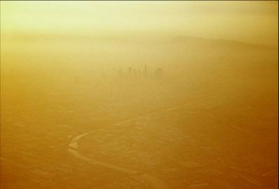
FOTOKİMYASAL DUMAN

Slide 105
FOTOKİMYASAL DUMAN
İlk olarak Los Angeles’te tanımlanmış daha sonra da Tokyo, Meksiko City, Londra gibi büyük kentlerde görülmüştür. En fazla Yaz aylarında düşük nemli ortamda 22–35 °C arasında oluşmaktadır. Göz tahrişlerine, bitkilerin zarar uğramasına neden olmaktadır. Fotokimyasal duman birincil hava kirleticilerin (kaynaktan doğrudan çıkarak atmosferi kirletirler) kimyasal tepkimeleriyle özellikle azot oksit ve hidrokarbon buharının güneşli havada ve havalı ortamdaki fotokimyasal tepkimeleriyle oluşur.

Slide 106
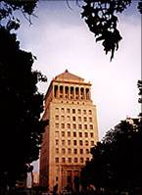
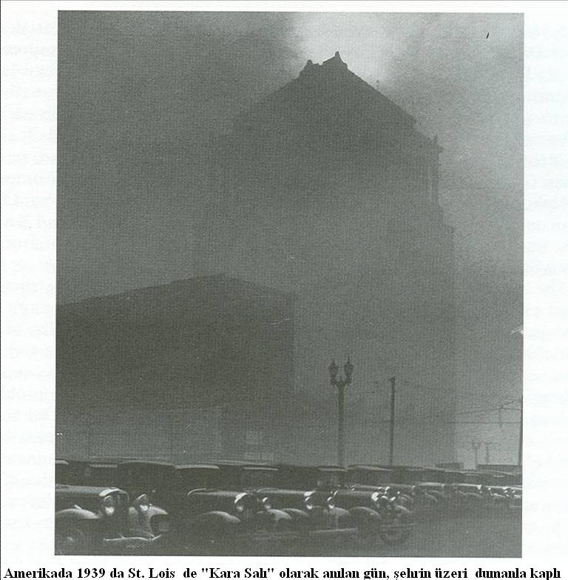
Endüstriyel Duman
“Black Tuesday” St. Louis 1939

Slide 107
HAVA KİRLETİCİLER
(Kirletici gazlar ve Partiküler Maddeler)
A)KİRLETİCİ GAZLAR
1-Organik Kirletici Gazlar
Hidrokarbonlar, Aldehitler, Ketonlar ve diğer organik gazlar (Benzen,Benzo-α pyrene)
Organik hava kirleticilerin bir kısmı doğrudan kaynağından çıkarak atmosfere karışırken bir kısmı da atmosferdeki bir takım tepkimelerle meydana gelirler. Bir kısım organik kirleticiler doğal kaynaklardan yayılırlar. İnsan eylemlerinden kaynaklanan hidrokarbonlar atmosferdeki toplam hidrokarbonların ancak 1/7 sidir. Organik maddelerin sudaki parçalanmaları sırasında anaerobik bakteriler tarafından atmosfere çok büyük miktarda metan salınır. Ayrıca toprak ve çökeltiler de atmosfere metan salınmasına katkıda bulunurlar.
2-İnorganik Kirletici Gazlar
İnorganik kirletici gazların çoğu insan eylemlerinin bir sonucu olarak atmosfere karışır. Bunların başlıcaları CO, SO₂, NO ve NO₂ dir.

Slide 108
B) PARTİKÜLER MADDELER (PARÇACIK MADDE) ( PM )
Partiküler madde 2x10⁻¹⁰ m den daha büyük çaplı tek yada bir arada birden fazla tanecik olarak tanımlanır. Yağmur, kar, sis, dolu, çiğ gibi bazı partiküler maddeler doğaldır; duman, is, gibi insan faaliyetleri sonucu atmosfere karışan türleri de vardır. Bazı doğal partiküller insan faaliyetlerinin sonucunda atmosfere karışırlar. Duman ve is fosil yakıtların tam yanma olmadan atmosfere salınan yanma ürünleridir.
PM terimi; Gaz ya da havada asılı durabilen ya da görünmeyen, katı yada sıvı, toz, kum, kül ve sis gibi parçacıkları ifade eder. Partikül şeklindeki kirleticiler tanecik büyüklüklerine, yoğunluklarına ve kimyasal yapılarına bağlı olarak aerosol, duman, is ve toz olarak adlandırılırlar.
Aerosol; Gaz ortamında koloidal büyüklükte ( 10⁻⁶ – 10⁻⁹ m çapında ) dağılmış katı ya da sıvı tanecikleri ifade eder.
Duman; Tam yanma olmadığında ortaya çıkan çapları 1 µm ‘ den küçük Karbon bileşikleri ve yanabilen maddeler içeren karışım.
İs; Havada dağılan 0,5 µm ‘ den küçük ve karbonlu bileşiklerin tam yanmaması ile oluşan gaz-katı karışımı.
Toz; Boyutları 1 – 10 µm arasında olan gaz ortamında (havada) geçici olarak asılı olarak bulunan taneciklerdir.

Slide 109
İNORGANİK PARTİKÜLLER
ASBEST
Asbest; lifli silikat minerallerinin bir grubuna verilen addır. Ortalama, yaklaşık formülü Mg₃P(Si₂O₅)(OH)₄
Asbestin yanmazlığı, kullanılışlığı, gerilme direnci dolayısıyla Asbest çoğu yapı malzemelerinde, fren balatalarında, boru yapımında kullanılmaktadır. İleri teknoloji kullanan ülkelerde havadaki partiküllerin kanserojen etkisi nedeniyle asbest kullanımı gitgide azaltılırken, daha geri teknolojilerin kullanıldığı ülkelerde artmaktadır.
UÇUCU KÜL
Fosil yakıtlarının yanması ile çoğu mineral partikülü atmosferi oksitleri halinde kirletirler. Küçük partiküllerin bir kısmı yanma ortamında kalırken bir kısmı da atmosfere karışır. Kül yanma ürünlerine göre çeşitlilik arz ederken genelde Alüminyum, Kalsiyum, Demir ve Silisyum oksitlerinden meydana gelir.
Ayrıca Cıva, yüksek buhar basıncı nedeniyle, hem metali hem de bileşikleri ile hava kirliliğine neden olur.

Slide 110
HAVA KİRLİLİĞİNİN KAYNAKLARI
Doğal Kaynaklardan Oluşan Hava Kirliliği
Deniz yosunlarının ortama verdiği gazlar, yanardağ veya orman yangınlarından atmosfere yayılan zararlı bileşikler, doğadaki biyolojik değişimler sırasında açığa çıkan CO ve CO₂, CH₄, vb.
İnsan Faaliyetlerinden Oluşan Hava Kirliliği
Endüstriyel Kaynaklı Hava Kirliliği
Şehirleşme Kaynaklı Hava Kirliliği
Yakıt kaynaklı
Trafik kaynaklı

Slide 111
ENDÜSTRİYEL KAYNAKLI HAVA KİRLİLİĞİ
Endüstriyel kaynaklı hava kirliliği yanlış yer seçimi, yeterli tedbir alınmadan gaz ve tozların havaya bırakılması, yanlış veya eksik teknolojilerin seçiminden kaynaklanmaktadır. Kirlenmiş şehir havasında yer alabilen toz, gaz, duman, ve aerosol halinde uçuşarak insana zarar verebilen başlıca kirleticiler :
Sülfür oksitler
CO
Çeşitli ağır metaller
Karbon partikülleri
Ozon
Doymamış hidrokarbonlar
Aldehitler
Ve hatta çeşitli kanserojen maddelerdir.

Slide 112
ŞEHİRLEŞME KAYNAKLI HAVA KİRLİLİĞİ
Yakıt Kaynaklı Hava Kirliliği:
Yakıt, esas olarak C, H ve O ‘den oluşmaktadır. Bunlara ilave olarak daha az oranlarda S, N, Cl ve diğer elementleri de içermektedir.
Normal Şartlarda yeterli yakıcı oksijen ortamında yakıtlar CO₂ ve H₂O ‘ ya dönüşürler. ( tam yanma olursa ) Ayrıca az miktarda bulunan S, N ve diğer elementler oksitlerine dönüşürler. Eğer yanma tam olarak gerçekleşmez ise, açığa çıkan gazlar içinde CO, CH₄ ve katran oranı artar.

Slide 113
Katı Yakıtlar (Fosil yakıt)
Mol kütlesi 500000 akb ye kadar varabilen karmaşık bir karbohidrat olan selüloz, bitkilerin temel yapıtaşlarıdır. Bitkiler havasız ortam bakterileri tarafından parçalandığında O ve H atomları uzaklaşarak maddenin karbon içeriği zamanla zenginleşir.
Turba→linyit(%32 C) → yarı bitümlü kömür(%40 C) → bitümlü kömür(%60C)→taş kömürü(%80 C)
Bu olayın antrasit’e kadar ulaşması yaklaşık 300 milyon yıl alır. Buna göre kömür C, H, O ve az miktarda N, S ve diğer mineralleri içeren bir organik kayadır.
Türkiye ‘ deki katı yakıtların büyük kısmını oluşturan linyitlerin ya da linyit kömürlerinin, yüksek nem, yüksek kükürt, yüksek kül içerdikleri, düşük ısı değerine sahip oldukları bilinmektedir.
Türkiye linyitleri bu özellikleriyle yanma sonucunda yüksek miktarda SO₂ gazının havaya karışmasına sebep olmaktadır. Ayrıca linyitlerin kırılgan olması nedeniyle ince taneciklere ayrışarak tozlaşması ve havaya karışması ile partiküler hava kirliliği ortaya çıkmaktadır.

Slide 114
Sıvı Yakıtlar (Fosil yakıt)
Eski denizlerde yaşayan bitki ve hayvanlar deniz dibine çökmüşler ve bakterilerce bozunmuşlardır ve üzerleri kum ve çamurla kaplanmışlardır. Kum ve çamur zamanla kum taşına dönüşmüştür. Sıcaklık ve kumtaşı kayalarının uyguladığı basınç organik maddeleri petrol ve doğal gaza çevirmiştir. Bu birikim 250 ile 500 milyon yılda oluşmuştur.
Petrolün fraksiyonlarından biri olan Çeşitli tiplerdeki fuel-oil’ lerin yüksek oranda kükürt içerikleri nedeniyle, yanmaları esnasında havaya fazla miktarda SO₂ karışmaktadır.

Slide 115
Gaz Yakıtlar:
Tipik bir doğal gaz yaklaşık %85 metan (CH₄), % 10 etan (C₂H₆), %3 propan(C₃H₈) ve az miktarda diğer yanıcı olan ya da olmayan maddeler içerir.
Taşıma ve yakma kolaylığı, yüksek ısı değeri, katı içermemesi, kirletici bileşenlerin az olması veya kolay arındırılabilmesi, çok düşük hava ile yakılabilmesi, gaz yakıtlarını hava kirliliğini önlemede tercih edilebilir hale getirir.

Slide 116
Trafik Kaynaklı Hava Kirliliği
Petrolle çalışan motorlar atmosferdeki, toprak ve yüzey sularındaki kirlilikten kısmen sorumludur. Hidrokarbonların tam yanması için gerekli oksijen miktarını sağlayacak doğru yakıt/hava karışımı gereklidir. Soğuma gerçekleşmeden önce yanma tepkimesinin tamamlanabilmesi için yeterli süre mevcuttur. Egzoz gazları birincil hava kirleticileri içerir. NOx, CO ve yanmamış HK.
Havadaki azotun motordaki yüksek sıcaklık ve yüksek basınç altında tepkimesiyle Azot oksit oluşur.
N_{2(g)} + O_{2(g)} → 2NO_{(g)}
NO egzoz gazlarıyla motoru terk ederken oksijenle tepkimesi sonucu
2NO_{(g)} + O_{2(g)} → 2NO_{2(g)} meydana gelir.
Pistonun silindirdeki geri çekilmesi esnasında genleşme olur, basınç ve sıcaklık düşmeye başlar ve NO oluşumu durur.
Petroldeki bazı N bileşikleri de yandıklarında NO , CN ve NH₃ e dönüşür.

Slide 117
Benzinin oktan sayısını ayarlamak, vuruntuyu azaltmak ve motor performansını iyileştirmek için benzine kurşun tetraetil veya kurşun tetrametil ilave edilmektedir.
Kurşunlu benzinin yanması sonucu egzozdan atmosfere atılan kurşunun %70-75’i inorganik kurşun bileşikleri ve %1’de organik kurşun bileşikleri halindedir. %20-25 de egzoz sistemi içerisinde veya motor yağında kalır. Yanma sonucu inorganik kuşun bileşikleri gibi kirleticiler yanında organik maddelerle klorlu maddeler bileşerek klorlu ve bromlu organo halojenli (dioksin, furan gibi) bileşiklerde oluşur. Ayrıca, aracın deposu benzinle doldurulurken yakıt tankında veya motor karbüratöründe bulunan benzin buharı ile birlikte alkil kurşun bileşikleri de serbest hale geçerek atmosfere karışır.

Slide 118
HAVA KİRLİLİĞİNİN AZALTILMASI
1) Yakıtların Islahı ( İyileştirilmesi )
2) Yakma Sistemlerinin Kontrolü
3)Benzinli araçlarda kurşunsuz benzin kullanımı
4) Planlı Yapılaşma
5) Fabrika, apartman ve gereken binalarda baca gazlarının filtre edilmesi
6)Motorlu taşıtlarda katalitik dönüştürücülerin kullanılması

Slide 119
HAVA KİRLİLİĞİNİN AZALTILMASI
1) Yakıtların Islahı : ( İyileştirilmesi )
Katı yakıtlardan en yaygın olarak kullanılan linyitin ıslahı kükürt oranının düşürülmesi, kül oranının düşürülmesi, ısı değerinin yükseltilmesi, yanma özelliklerinin arttırılması ile yapılabilmektedir. Kömürün yıkanması yoluyla yukarıdaki amaçlara katkıda bulunmuş olur. En az hava kirleticiye neden olan doğal gazın kullanılması hava kirliliğinin azalmasını sağlar.

Slide 120
2) Yakma Sistemlerinin Kontrolü:
Hava kirliliğine sebep olan kirleticileri yanma ortamında çeşitli yollarla tutmak mümkündür. Örneğin yanma ortamına kireç taşı ilavesi yoluyla SO₂ ’nin havaya karışan miktarı azaltılabilir.
CaCO₃ (Kireç Taşı) + ısı → CaO + CO₂ ( g )
CaO + SO₂ → CaSO₃ ( k )
Yanma odası koşulları düzeltilmek suretiyle NOx oluşumunda önemli boyutlarda kontrol altına alınabilir.
3)Benzinli araçlarda kurşunsuz benzin kullanımının yaygınlaştırılması Pb’ dan kaynaklanan hava kirliliğinin önemli miktarda azaltmaktadır.
Taşıtlardan kaynaklanan CO₂ ‘ in yaklaşık % 50 ‘ si atmosferde sera etkisi yaratmaktadır. Karbüratördeki benzinin buharlaşması nedeni ile özellikle sıcak havalarda motor emisyonunun %5 – 10 ‘ u atmosfere karışmaktadır. Araçların optimum şartlarda çalışmaması dolayısıyla ortaya çıkardığı hava kirliliği motorun bakımlarının sürekli kontrol edilmesi yoluyla azaltılabilir.

Slide 121
4) Planlı Yapılaşma:
Kış mevsimi boyunca daha fazla görülen ve sağlık koşullarını zorlayan hava kirliliğinin diğer nedenleri de çarpık kentleşme, yer yer yüksek yapılaşma, rüzgar yönünün yeterince değerlendirilememesi, kentin topografik yapısıdır.
Kentsel alan kullanımında doğru yer seçimi, kent üzerindeki hâkim rüzgâr ve güneş yönünün değerlendirilmesi, gerekmedikçe yüksek yapılaşmalara yer verilmemesi muhtemel hava kirliliğinin azaltılmasında önemli rol oynamaktadır.
Binaların konumlandırılmalarında güneş yönünün iyi değerlendirilmesi ve ısınma ve aydınlanmanın güneş ışığı ile ne fazla oranda sağlanabilmesi, tasarruf sağlayacağı gibi hava kirliliğini de daha azaltacaktır.
Kent mekânlarında yer alan yeşil alanlar O₂ üretimi, CO₂ harcaması, toz zerreciklerini filtre etmesi, bazı gazları tutması sebebi ile hava kirliliğinin azaltılmasına yardımcı olurlar.
5) Fabrikalardan çıkan baca gazlarının filtre edilmesi, tozların tutulması, endüstriyel kaynaklı hava kirliliğini azaltmada önemli katkıda bulunur.

Slide 122
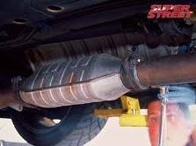
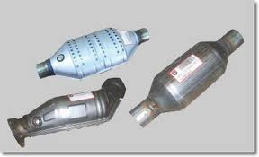
6)Katalitik dönüştürücülerin kullanılması
Katalitik dönüştürücüler motorlu araçlarda CO ve NO çıkışını azaltır. Platin (Pt) veya rodyumdan (Rh) oluşan katalizörler kullanılır. Pt yanmamış hidrokarbanların oksijenle tam yanmasını sağlar. Rodyum ise CO ve NO yu CO₂ ve N₂ ye dönüştürür. Ancak kurşun katalizörlerin etkinliğini bozduğu için ancak kurşunsuz benzinler yakıt olarak kullanılır.

Slide 123
HAVA KALİTESİNİN TAYİNİ
Hava kalitesinin tayininde temiz havanın tanımlanma güçlüğü vardır. Temiz hava denince akla sanayi ve şehirleşmenin getirdiği, ya da artırdığı gazların olmadığı hava denebilir. Bu kirliliğin doğal kaynaklı olabileceği durumlar da vardır. Ayrıca havada da her zaman bir miktarda su buharı vardır.
Hava kalitesini belirlemede başlıca şu tayinler yapılır ;
Partikül Tayini
Gaz Tayini
Duman Tayini

Slide 124
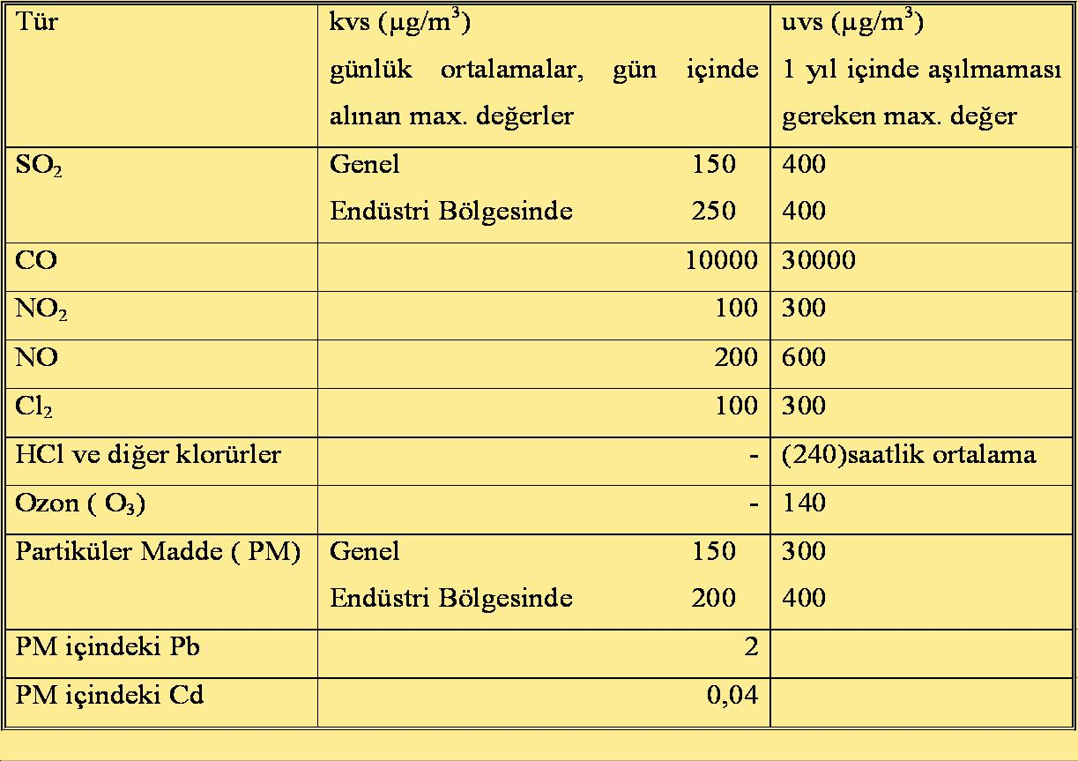
Kısa vadeli ve uzun vadeli hava kalitesi sınır değerleri :

Slide 125
SU KİRLİLİĞİ
(VI. Bölüm)

Slide 126
Doğal çevrenin önemli bir kısmını oluşturan akarsu, göl, denizler ve içme su kaynaklarının çeşitli etkenlerle bozularak canlı hayatını olumsuz yönde etkilemesi su kirliliği olarak adlandırılır.
Susuz yaşam mümkün değildir. İnsan gıda almadan haftalarca yaşayabilir, fakat su içmeden ancak birkaç gün yaşamını sürdürebilir. Bu yüzden içme ve kullanma suyu sürekli ve güvenilir bir şekilde temin edilebilmelidir.

Slide 127
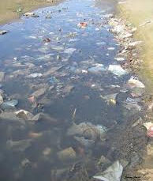
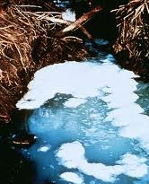
Yeryüzündeki suların çok büyük bir kısmı birbiriyle bağlantı halinde olduğundan herhangi bir bölgedeki değişim ve birikim başka bölgelerde de etkisini gösterebilir.
İnsanların içme, kullanma, endüstri ve tarımsal sulama gibi gereksinmeleri karşıladıktan sonra su nitelik değişimlerine yani kirlenmeye uğramaktadır.

Slide 128
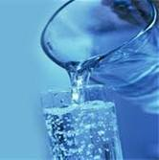
Suyun Fiziksel Özellikleri
Su renksiz ve kokusuzdur. Fakat Fe, Mn ve Cr gibi metaller suyun renkli görünmesine neden olur.
Suyun kokusu ve tadının kaynağı sularda çözünen inorganik ve organik maddeler ile mikroorganizmalardır. İçme sularında koku istenmez. Genellikle amonyak, sülfürler siyanürler, fenoller, serbest klor, petrol atıkları, bitki ve hayvan atıkları suda kokuya neden olur.
İçme sularında bulanıklık istenmez,
berrak olması istenir.
Suyun +4°C’de ki yoğunluğu 1 g/mL’dir.

Slide 129
Suyun Kimyasal Özellikleri
Doğal suların pH değerleri içerdikleri maddelere göre değişir. Normalde suların pH sı genellikle 6,5 – 7,5 arasında değişir. Asit yağmurlarında pH’nın 2,3 e kadar düştüğü görülmüştür.
Sularda ana bileşen olarak Ca⁺², Na⁺; Mg⁺²; K⁺, Cl⁻, SO₄⁻², HCO₃⁻ iyonları bulunur.
Sularda Mg⁺² ve Ca⁺² iyonları sertliğe neden olan iyonlardır.

Slide 130
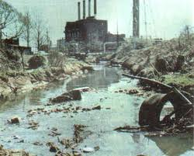
Su Kirliliği
Sulara çeşitli kirletici etmenlerin katılmasıyla birlikte doğal olmayan bir şekilde fiziksel, kimyasal ve biyolojik değişiklikler meydana gelmektedir.

Slide 131
Organik kirleticiler: Sulardaki çözünmüş oksijeni tüketerek kirlenmeye sebep olan maddelerdir. Bunlar daha çok ev, hayvan, mezbaha, dericilik, et paketleme atıkları ile gıda ve kağıt fabrikaları atıklarından sulara karışırlar ve durgun suların dibinde toplanırlar. Buna sedimantasyon denir.
Sudaki bitki ve hayvanların yaşayabilmesi için sulardaki oksijen derişiminin belirli bir düzeyde olması gerekir. Oksijen derişimi düşüklüğünden en çok omurgalılar (balıklar), ondan sonra omurgasızlar, en az da bakteriler etkilenir.

Slide 132
Hastalık Yapıcı Mikroorganizmalar (patojenler):
Patojenler, içme ve kullanma sularına başlıca kanalizasyon sularının temasıyla karışır. Ayrıca ürünlerin kanalizasyon sularıyla sulanmasıyla da bulaşır. Su patojenik (hastalık yapan) mikroorganizmalar için iyi bir taşıyıcıdır. Tifo, kolera, dizanteri, çocuk felci, sarılık gibi salgın hastalıkların mikropları sularla taşınır ve yayılır. Bu nedenle kullanılan suların kalitesinin bakteriyolojik yönden sık sık kontrol edilmesi gerekir. Herhangi bir yerden şehir suyuna karışan lağım suları kısa zamanda dağılır ve salgın hastalıkların meydana gelmesine sebep olur.

Slide 133
Şehir sularının kontrolü için her patojenin ayrı ayrı aranması yerine, onların varlığını gösteren indikatör bir bakteri olan koli bakterisi (basili) aranır. Koli bakterisinin tespiti oldukça kolay ve kesindir. Öteki bakterilerin aranması asgari 24 saat sürer ve bu süre içinde de bakteriler büyük ölçüde yayılmış olur.
Koli bakterileri insan sindirim sisteminde yaşar ve çoğalırlar. Bir insandan her gün milyarlarca koli basili lağım sularına karışır. Bir su kaynağında koli basilinin bulunması, o suyun lağım sularıyla kirlendiğini gösterir.

Slide 134
Sentetik Organik Kirleticiler:
Bunlar da suları büyük ölçüde kirletirler. Üretimleri her yıl biraz daha arttığından ve çevrede kolay parçalanmadıklarından, sadece sularda değil, genel olarak çevrede ciddi birer sorun haline gelmişlerdir.
Bazıları suya kötü renk, koku ve tat verirler. Bu durum o suda yetişen balık türlerini büyük ölçüde ve olumsuz yönde etkiler.
Bazıları (petrol atıkları, pestisitler gibi) çok düşük derişimlerde bile akuatik hayat için son derecede zararlıdır.

Slide 135
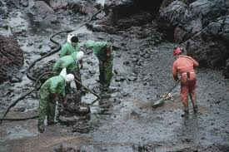
Sentetik organik maddelerin başlıcaları;
Petrol kökenli yakıtlar
Plastikler ve plastikleştiriciler
Besin (gıda) katkı maddeleri
Elyaflar
İlaçlar
Deterjanlar
Pestisitler
Çözücüler
Yağlı boyalar

Slide 136
Bitkilerin Anormal Büyümesine Neden Olan Kirleticiler:
Su bitkileri de dâhil, bitkilerin gelişmeleri için çeşitli elementlere (15-20 kadar) ihtiyaç vardır. Bunlardan özellikle azot ve fosforca zengin sularda su bitkileri aşırı miktarda çoğalır. Buna ötrofikasyon denir.
Ötrofikasyon, kirlenmemiş doğal sularda da görülür. İnsan faaliyetleriyle sulara bol miktarda besin girmesi sonucu bitkiler (akuatik ekosistem) daha iyi gelişir. Ancak bu gelişme bir yerden sonra zararlı olmağa başlar. Çünkü sulardaki çözünmüş oksijen derişimi azalır. Bu da hayvanların ölmelerine sebep olur. Bununla da kalmaz, böyle sulardan etrafa pis kokular yayılır.

Slide 137
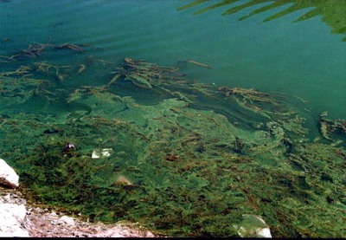
Ötrofikasyon neticesi aşırı yosunlaşmış bir su kaynağı

Slide 138
İnorganik Kirleticiler:
İnorganik madde atıkları da sulan önemli ölçüde kirletir. Bunların sudaki etkileri başlıca üç gruba ayrılır:
1) Asitliğin artması
2) Tuzluluğun artması
3) Toksikliğin (zehirliliğin) artması
Bu atıklar başlıca:
a) Tuzlar b) Metaller
c) Mineral asitler d) Mineraller’dir.

Slide 139
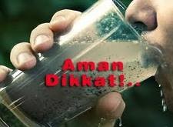

Önemli inorganik kirleticilerden biri arsenik (As).tir

Slide 140
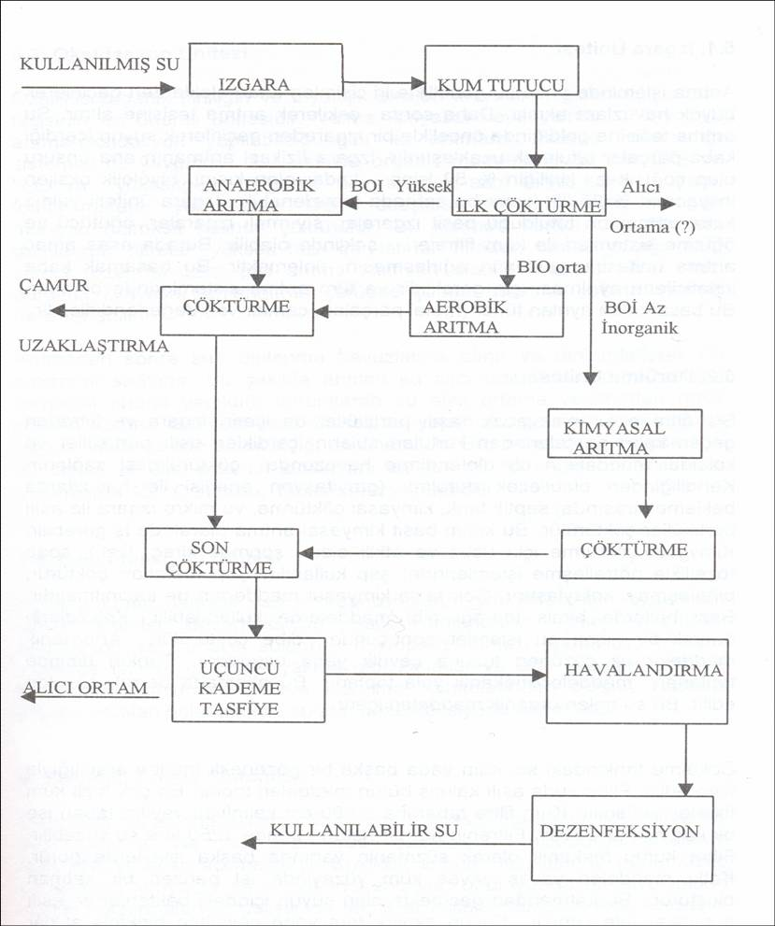
Suların Arıtılması
Fiziksel arıtma, Arıtma işleminde öncelikle atık suların ızgaralardan geçirilerek iri tanecikler tutulur. Kirliliğin % 50 sine yakın kısmı ve BOİ değerinin % 25 lik kısmı bu safhada temizlenir. Geçirilen suda asılı partiküller de bulunur. Bunlar durulma havuzlarında bekletilerek kendiliğinden çökmesi beklenir. Su kum filtreden geçirilerek asılı maddelerin tutulması sağlanır.
Suyun içinde kalan organik maddeler kimyasal veya biyolojik olarak yükseltgenir.

Slide 141
İçme ve kullanma sularının dezenfeksiyonu
Fiziksel ve kimyasal yöntemlerle hastalık yapıcı bakterilerden arındırma işlemlerine dezenfeksiyon denilmektedir. Filtrasyon ve diğer fiziksel arıtım işlemleri suyu ancak %95-99.5 oranında temizleyebilmektedir. Bu nedenle sular etkin bir dezenfektan ile dezenfeksiyona tabi tutulmalıdır. Bu yöntemle, suda bulunan ve hastalık yapan (patojen) tüm organizmalar ile parazitler ortadan kaldırılır. Dezenfektanlar suda bulunan patojen mikroorganizmalar üzerinde bakteri öldürücü , bakterilerin hareketini engelleyici bir etki gösterirler. Suyun dezenfeksiyonunda klor, kireç kaymağı, kloraminler, klordioksit, çamaşır suyu, iyot, potasyum permanganat, ozon ve ultraviyole ışınlar kullanılır.
1-Klor: Dezenfektan maddeler arasında, özellikle ucuzluğu ve uygulama kolaylığı ile sonuçlarının denetlenmesi yönünden en uygun olan bir dezenfektandır. Klor, gaz halinde doğrudan doğruya yada klor tableti şeklinde kullanılır. Klor gazı bir litre suda yaklaşık 1 mg bulunacak şekilde hesaplanmalıdır. Eğer su fazla kirli değilse, bu taktirde suyun litresinde 0,2 mg serbest klor kalır ki bu seviye de dezenfeksiyon için yeterlidir. Klorun, dezenfektan etki gösterebilmesi için su ile en az 30 dakika temas etmesi gerekir.

Slide 142
2- Kireç kaymağı: Klor gazı kadar etkindir. Ayrıca, toz halinde olması nedeni ile kolayca depo edilebilir gibi bir üstünlüğü söz konusudur. Kireç kaymağında %25 oranında aktif klor bulunacağı kabul edilerek 40 gram kireç kaymağı (yani 10 gram aktif klor) bir litre suyla karıştırılır ve artık maddelerin çökelmesi için 20 dakika beklenir. Çökeltinin üst kısmındaki sıvı ayrı bir kaba alınır. Hazırlanan bu sıvıdan (%1 lik ana solüsyon) bir litre suya üç damla damlatılır ve 30 dakika beklenirse, su dezenfekte edilmiş olarak içmeye ve kullanmaya hazır hale gelir.
3-Kloraminler: Klora göre daha yavaş etki gösteren ama suda daha uzun süre kalabilen bu bileşikler, günümüzde özel örneğin, sıcak iklim bölgelerinde yada suyun uzak yerlerden getirilmesi durumlarında kullanılmaktadır.

Slide 143
4-Klor dioksit (ClO₂): Son yıllarda gelişmiş ülkelerde suyun dezenfeksiyonu amacıyla kullanımı giderek artan bu madde güçlü bir oksitleyicidir ve koku giderici etkisi fazladır. Dezenfeksiyonun yapılacağı yere konulan bir jeneratör aracılığıyla, sıvı sodyum klorür ve hidroklorük asidin birleştirilmesiyle açığa çıkan bu madde sadece sıvı halde kullanılır. Suyun pH’sı ne kadar yüksek olursa olsun, sudaki alglerin ve kirlenmenin giderilmesinde çok etkilidir. Klor’dan farklı olarak suda ne trihalometan bileşiklerinin oluşmasına ne de amonyak türevleriyle reaksiyona girmediğinden kloraminlerin oluşmasına yol açmaz. Üstelik klor gazıyla birlikte kullanılırsa trihalometan bileşikleri daha düşük oranda oluşur. Bakterisit ve virüsit etkisi klor gazından fazladır. Suyun hoş olmayan rengini ve tadını giderdiği gibi, sudaki toprak, balık yada küf kokusunu da giderir. Suda çözünmüş halde bulunabilen mangan ve demirin çökelmesini sağlar.
5-Hipoklorit: Diğer dezenfektanların bulunmadığı özel durumlarda seyrek olarak kullanılır. Dezenfeksiyon amacı ile kullanılırken çok fazla miktarına ihtiyaç duyulacağından depolanması oldukça zordur. Üstelik zamanla aktif klor yoğunluğu azalır. Tek üstünlüğü, toksik gazların sızması sorunu olmayışıdır.

Slide 144
6-İyot: Yine zorunlu durumlarda kullanılabilecek dezenfektanlardandır. Yüzde 2’lik tentürdiyodun 2 damlası 1 litre suya karıştırılırsa 30 dakika içinde yeterli bir dezenfeksiyon sağlanır. Suda fazla miktarda organik madde varsa, litreye 3 hatta 4 damla katılabilir.
7-Potasyum permanganat: Bu dezenfektan da çamaşır suyu ve iyot gibi ancak zorunlu durumlarda dezenfeksiyon amacıyla kullanılabilir. Kullanıldığı kapta leke oluşturur ve 500 miligramdan fazla kullanılırsa suyun rengini de değiştirir. Oysa ki, suyun litresine 500 miligram potasyum permanganatın, kolera vibriyonu dışındaki patojen mikroorganizmalara etkisi kuşkuludur.
8-Ultraviyole (morötesi) ışınlar: 200-300 nanometre dalga boyundaki ultraviyole ışınların dezenfeksiyon etkisi yüksektir. Eğer dezenfekte edilecek suyun derinliği fazla değilse ve berraksa, yani bulanık değilse ve renk değişikliği yoksa, içinde demir de bulunmuyorsa ultraviyole ışınlarla suda bulunan aktif ve spor yapan tüm mikroorganizmalar ya ölürler yada bir daha çoğalamayacak duruma gelirler. Maliyetinin pahalı olması nedeni ile küçük çapta dezenfeksiyon işlemlerinde kullanılır. Civa lambası uyarıldığında yayılan UV-C ışığı (254 nm) uygulanarak akan su dezenfekte edilir.

Slide 145
9-Ozon: Ozon klor gazından daha kuvvetli bir dezenfektandır. Ozon yüksek 15000 voltluk elektriğin kuru havaya uygulanması ile elde edilir. Buradan elde edilen ozon gazı sudan geçirilerek suda çözünür. K_{H}=1,3.10⁻² mol /L.at dır. Optimum şartlarda bu şekilde havanın oksijeninin % 6 sı ozona dönüştürülür.
3O_{2(g)→} 2O₃ _{(g)}
Kuvvetli bir yükseltgen ve bakteri yok edici etkiye sahip olan bir maddedir . Bu etkisinden yararlanılarak suların dezenfeksiyonunda güvenilir olarak kullanılır. Ancak, maliyeti klor ve klor bileşiklerine göre çok yüksektir. Bu nedenle çok gelişmiş ülkelerde yada özel durumlarda küçük çapta kullanılabilmektedir. Sadece suyu dezenfekte etmekle kalmaz, suyun tadını ve rengini de düzeltir. Suyun metre küpünde 400 miligram yada litre de 0.4 miligram ozonla 4 dakikada etkin bir dezenfeksiyon sağlanır. Ozonun kalıntısı olmamasına rağmen üretiminin daha pahalıya mal olması nedeniyle yaygın olarak kullanılmaz.

Slide 146
TOPRAK KİRLİLİĞİ
(VII. Bölüm)

Slide 147
TOPRAK
Topraklar canlılara yaşama ortamı olarak hizmet etmekte, bitkilere köklerin tutunacağı bir ortam sağlamakta ayrıca su, oksijen ve besin maddeleri sunmaktadır. Toprağın bu özellikleri; su ve rüzgar erozyonuyla ve fiziksel, kimyasal, biyolojik etkenlerle azalabilmektedir.
Toprağın cinsi ve özellikleri; iklim, organik aktiflik, bulunduğu yer ve zamana bağlıdır. İklim, ısınma-soğuma ve yağışla toprak oluşumunu hızlandırır.
Bitki artıkları topraktaki organik madde miktarını artırır. Ancak tarımsal aktiviteler toprağın organik madde miktarını azaltır (50 yıl tarım yapılan toprakta organik maddeler yaklaşık %20-40 azalır)

Slide 148
Toprak Kirliliği
Toprakların fiziksel, kimyasal ve biyolojik dengesinin çeşitli kirletici unsurlarla bozulması olayına toprak kirliliği denir.
Örneğin çeşitli şekillerde katı ve sıvı atıkların topraklara boşaltılması ve karıştırılması bu toprakların fiziksel, kimyasal ve biyolojik olarak kirlenmesine yol açar.
Toprağın, su ve havaya oranla dış etkenlere karşı tamponlama gücü daha yüksektir. Ancak sisteme ilave edilen kirleticiler tarafından bozunmalar meydana geldiğinde karşılaşılan sorunlar o ölçüde karmaşık, zor ve düzeltilmesi masraflıdır.

Slide 149
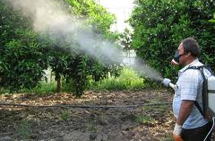
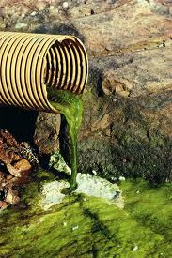
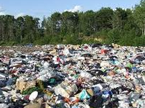

Toprak kirlenmesine sebep olan başlıca kirleticiler
♦ağır metaller,
♦suni gübreler,
♦tarımsal mücadele ilaçları,
♦ atık sular,
♦atmosferik emisyonlar,
♦arıtma çamurları,
♦katı atıklar, çöpler
♦radyoaktif atıklardır.

Slide 150

Toprakta bulunan ağır metal kirliliği Hg, Cd, Pb, Cr, Cu, Ni, Zn, Co, Arsenik (As) dolayısıyla meydana gelir.
Söz konusu metaller doğal çevrede birikme eğilimi gösteren daha çok toksik (zehirli ) eğilimli elementlerdir. Bunların dışındaki eser elementler ise belirli derişimlerin üzerinde bulundukları takdirde insan, hayvan ve bitki sağlığını olumsuz yönde etkilemektedir.

Slide 151
SUNİ (Yapay) GÜBRELER
Bitkilerin büyümesi için gerekli elementlerin takviyesinde suni gübrelerden yararlanılır. Bitkilere gerekli elementleri üçe ayırabiliriz. Bunlar;
Birincil Besleyiciler (N, P, K) ; Bol miktarda kullanılır, toprakta ürün verimini artırır. Bitkiler tarafından topraktan tamamen alınır.
İkincil Besleyiciler (Ca, Mg, S); gerekli oranlarda kullanılır, bitkilerin büyümesi için belirli derişimlerde olmalıdır.
Üçüncül besleyiciler (B, Cl, Cu, I, Mn, Mo, Zn) ; eser miktarda gereklidir. Topraktan uzaklaşması oldukça yavaştır.
Örneğin 1 ton patates topraktan 10 kg N alırken, 13 g B alabilir.

Slide 152
Suni Gübrelerin Kimyasal Bileşimi
Azotlu gübreler ; NaNO₃, (NH₄)₂SO₄, NH₂CONH₂(üre)
Fosforlu gübreler ; Ca₂H₂(PO₄)₂CaSO₄ (süper fosfat),
CaH₂(PO₄)₂CaHPO₄(tripl süperfosfat)
Potasyumlu gübreler; KCl, K₂SO₄
Kirletici Etki: Amonyum bazlı gübreler toprağın asitliğini artırdığından, bakterilerin azalmasına neden olurlar. Suni gübreler toprağa inorganik katkı sağlarlar, organik besleyici katkısı sağlamazlar.

Slide 153
Tarım İlaçları ve Toprak Kirliliği
Bitkilerin gelişimini sınırlandıran, üretimlerini azaltan zararlı böcek, yabani ot, mantar ve kemirici hayvanlarla mücadelede çok değişik tür ve bileşimde kimyasal maddeler kullanılmaktadır. Tarımda mücadele amacıyla kullanılan bütün kimyasallara Pestisitler adı verilir.
Bu kimyasal türler kullanıldıkları yerlere göre değişik isimler almaktadır. Bunlar ;
insektisitler ( böcek öldürücüler ) ,
fungisitler ( mantar öldürücüler ),
herbisitler ( yabani ot öldürücüler ) ,
rodentisitler ( kemirici hayvan öldürücüler )

Slide 154
Böcek öldürücüler, mantar öldürücüler, yabani ot öldürücüler daha çok kullanılır.
Tarım ilaçları kimyasal bileşimine göre; suda çözünen tozlar, sulu çözeltiler, emülsiyon halinde değişik ilaçlar, granüller, aerosollar, yemler şeklinde kullanılırlar.
Bazı tarım ilaçları ise zararlı organizmanın biyolojik gelişim sürecine göre yumurtaları, larvaları ve erginleri yok etmek üzere kullanılırlar.

Slide 155
Tarım ilaçları genellikle bitkilere, toprak yüzeyine ve toprak içine püskürtülür veya uygulanırlar. Uygulanan pestisitlerin çoğu toprağa geçer. Toprak içerisine giren bu kimyasal maddeler aşağıdaki durumlardan biri veya birkaçı ile karşılaşabilirler ;
Topraktan buharlaşarak herhangi bir kimyasal değişikliğe uğramadan atmosfere karışabilirler.
Toprağın alt katlarına doğru yıkanabilirler ve difüze olabilirler.
Toprak içerisinde veya toprak yüzeyinde kimyasal değişikliklere uğrayabilirler.
Topraktaki mikroorganizmalar tarafından parçalanabilirler.
Bitkilerin yapısına girerler veya adsorbe olabilirler.

Slide 156
Organik Tarım
Organik tarım, bitki nöbetleşmesi, yeşil gübre, kompost, "biyolojik zararlı kontrolü"nü içeren ve toprak üretkenliğini sağlamada mekanik işlemeye dayanan; sentetik gübre, pestisit, hormon, hayvan yem katkıları ve genetiği değiştirilmiş organizmaların kullanımını reddeden veya sınırlayan tarım yöntemidir.
Başka bir ifade ile Ürün yetiştirilmesi, toplanması, hasat, kesim, işleme, tasnif, ambalajlama, etiketleme, muhafaza, depolama, taşıma ile ürünün tüketiciye ulaşmasına kadar olan diğer işlemlerde, kimyasal madde veya tarım ilacı kullanılmadan yapılan tarım "organik tarım" olarak tanımlanır.

Slide 157
1 Aralık 2004 yılında kabul edilen 5262 sayılı Organik Tarım Kanunu'na göre, Türkiye'de organik tarım Gıda, Tarım ve Hayvancılık Bakanlığı'nın kontrol ve denetimi altında yapılabilmektedir.
Bu yöntemde çevreye veya insan sağlığına olumsuz etkiler yapan kimyasal gübre, ilaçlama, hormon uygulamaları gibi verim artırıcı yöntemler kullanılmaz. Organik tarımda izin verilen kimyasal elementlerin toprağa ilave edilmesi, elementer kükürt gibi ekolojik sisteme ve insan sağlığına zararlı kabul edilmeyen ilaç uygulamaları yapılması mümkündür. Ekolojik (organik) üretim yapan bir çiftçi, uluslararası bir denetleme şirketi tarafından verilen sertifikayı almak zorundadır

Slide 158
GERİ DÖNÜŞÜM
(VIII. Bölüm)

Slide 159
Katı Atıklar ve Çöpler :
Tüketen ve kullananlar için bir değer taşımayan gereksiz oldukları için atılan evsel, ticari ve endüstriyel aktiviteler sonucu oluşan maddeler katı atık olarak tanımlanmaktadır. Özellikle büyük yerleşim yerlerinde kentsel çöpler ve endüstriyel atıklar önemli çevre problemlerine yol açar.
Geri Kazanma: Katı atıklardan hiç değilse bazılarını kazanma, ilk bakışta cazip bir iştir. Ancak, halen dünyadaki geçerli şartlar buna büyük ölçüde imkan vermemektedir.

Slide 160
Geri kazanma prosesinin başlıca zorlukları, atıkların toplanması, cinslerine göre ayrılması, temizlenmesi, nakledilmesi,. bir şirkete satılması, şirketin bunları işleyerek tekrar tüketiciye satmasıdır. Prosesin düğüm noktası, atıkların işlenip mamul olarak tekrar tüketiciye satılabilmesidir. Bu yapılmadığı sürece yapılan diğer işlerin hiçbir önemi yoktur.

Slide 161




Geri kazanılması düşünülen maddeler başlıca beş grupta toplanabilir.
1) Metaller
2) Camlar
3) Kağıtlar
4) Organik maddeler
5) Plastikler

Slide 162

GERİ DÖNÜŞÜM NEDİR ?
Yeniden değerlendirilme imkanı olan atıkların çeşitli (fiziksel ve/veya kimyasal) işlemlerden geçirilerek ikincil hammaddeye dönüştürülmesi ve tekrar üretim sürecine dahil edilmesine geri dönüşüm denir.
Diğer bir tanımlamayla herhangi bir şekilde kullanılarak kullanım dışı kalan geri dönüştürülebilir atık malzemelerin çeşitli geri dönüşüm yöntemleri ile hammadde olarak tekrar imalat süreçlerine kazandırılmasıdır.

Slide 163
Tabii kaynakların sonsuz olmadığı, dikkatli kullanılmadığında bir gün tükenebilecekleri unutulmamalıdır.
Bunun farkına varan ülke ve üreticiler kaynak israfını önlemek ve ortaya çıkabilecek enerji krizleri ile baş edebilmek için atıkların geri kazanılması ve tekrar kullanılması için çeşitli yöntemler geliştirmişlerdir.
Gelişmekte olan ülkelerin de tabii kaynaklarından verimli bir şekilde faydalanabilmeleri için ekonomik değeri olan maddeleri geri kazanmaları ve tekrar kullanmaları gerekmektedir.

Slide 164
Geri dönüşümde amaç; kaynakların lûzumsuz kullanılmasını önlemek ve atıkların kaynağında ayrıştırılmasıyla atık çöp miktarını azaltmaktır.
Demir (Fe), bakır (Cu), kurşun (Pb), çelik, kağıt, plastik, kauçuk, cam, elektronik atıklar gibi maddelerin geri kazanılması ve tekrar kullanılması, tabii kaynakların tükenmesini önleyecektir.
Bu durum; ülkelerin ihtiyaçlarını karşılayabilmek için ithal edilen hurda malzemeye ödenen döviz miktarını da azaltacak, kullanılan enerjiden büyük ölçüde tasarruf sağlayacaktır.

Slide 165
Örneğin kullanılmış kağıdın tekrar kağıt imalatında kullanılmasının hava kirliliğini %74-94, su kirliliğini %35, su kullanımını % 45 azaltığı ve bir ton atık kağıdın kağıt hamuruna katılmasıyla 8 ağacın kesilmesi önlenebilmektedir.
Diğer yandan, yukarıda bahsedildiği gibi geri dönüşümün amaçlarından biri de bertaraf edilecek katı atık miktarlarının azaltılmasıyla çevre kirliliğinin önemli ölçüde önlenmesidir.
Özellikle katı atıkları düzenli bir şekilde bertaraf edebilmek için yeterli alan bulunmayan ülkeler için katı atık miktarının ve hacminin azalması büyük bir avantajdır.

Slide 166
Sağlıklı bir geri dönüşüm sisteminin ilk basamağı ise bu malzemelerin kaynağında ayrılarak toplanılmasıdır. Geri dönüştürülebilir nitelikteki bu atıklar normal çöple karıştığında bu malzemelerden üretilen ikincil malzemeler çok daha düşük nitelikte olmakta ve temizlik işlemlerinde sorunlar olabilmektedir.
Bu yüzden geri dönüşüm işleminin en önemli basamağını kaynakta ayırma ve ayrı toplama oluşturmaktadır.

Slide 167
Geri Dönüşümün Önemi
1. Doğal kaynaklarımızın korunmasını sağlar.
2. Enerji tasarrufu sağlamamıza yardım eder.
3. Atık miktarını azaltarak çöp işlemlerinde kolaylık sağlar.
4. Geri dönüşüm geleceğe ve ekonomiye yatırım yapmamıza yardımcı olur.

Slide 168
Geri Dönüşebilen Maddeler
Demir, Çelik, Bakır,
Alüminyum, Kurşun,
Piller, Kağıt, Plastik,
Kauçuk, Cam, Motor yağları,
Atık yağlar, Akümülatörler,
Araç lastikleri, Beton,
Röntgen filmleri,
Elektronik atıklar,
Organik atıklar

Slide 169
Geri Dönüşüm Sisteminin Basamakları
1.Kaynakta ayrı toplanması; Değerlendirilebilir nitelikli atıkların oluştukları kaynakta çöple karışmadan ve kirlenmesine izin verilmeden ayırarak toplanmasıdır. Bu şekilde bu tür atıkların diğer çöplerle karışmadan ayrı toplanması geri dönüşüm basamaklarında zamandan tasarruf sağladığı gibi kirlenme önlendiğinden ayrıca yıkanmasına gerek kalmayacaktır. Bu ise yıkamada kullanılacak sudan tasarruf edilmesini sağlayacaktır.

Slide 170
2.Sınıflama; Bu işlem kaynağında ayrı toplanan malzemelerin cam, metal, plastik ve kağıt bazında sınıflara ayrılmasıdır. Bu sınıflama ile değerlendirilecek çöplerin geri dönüşüm tesislerine ayrı ayrı ulaştırılması sağlanacaktır.
Kaynağında sınıflama yapılmazsa, toplanan çöpler ana çöp alanlarına taşınacak ve bu bölgelerde ayrıştırılarak yeniden değerlendirilecekleri işletmelere taşınacaktır.
Kaynağında sınıflara ayırmak zaman, nakliye ve işçilikten tasarruf yapılmasını açısından önemlidir.

Slide 171
3.Değerlendirme; Kullanılmış ve temiz bir şekilde ayrılmış malzemelerin ekonomiğe geri dönüşüm işlemidir. Bu işlemde malzeme kimyasal ve fiziksel olarak değişime uğratılarak yeni bir malzeme olarak ekonomiye geri döner.
4.Yeni ürünü ekonomiye kazandırma; Geri dönüştürülen ürünün yeniden kullanıma sunulmasıdır.

Slide 172
GERİ DÖNÜŞÜM YÖNTEMLERİ
Geri dönüştürme yöntemleri her malzeme için farklılık göstermektedir.
Alüminyum: Alüminyum malzemeler %100 geri kazanılabilir. Atık alüminyum küçük parçacıklar halinde doğranır. Daha sonra bu parçalar büyük ocaklarda eritilerek, dökme alüminyum üretilir. Bu sayede atık alüminyum, saf alüminyum ile neredeyse aynı hale gelir ve üretimde kullanılabilir. Alüminyumun geri kazanımıyla; enerji tüketiminde % 95, hava kirliliğinde % 90, su kirliliğinde % 97, baca gazı kirletici emisyonunda az % 99 oranında azalma olur ve boksit cevheri de korunmuş olur.

Slide 173
Bir kilogram alüminyum kutu geri kazanıldığında;
* 8 kg boksit madeni,
* 4 kg kimyasal madde,
* 14 kW/saat elektrik enerjisi korunmuş olur.
On adet alüminyum içecek kutusu geri kazanıldığında,
* Bir TV’ nin 30 saatte harcadığı elektrik enerjisi korunmuş olur.
Bir ton kullanılmış alüminyumdan alüminyum üretilirse; 1300 kg boksit madeni, 15 ton soğutma suyu, 860 litre proses suyu, 2 ton CO2 ve 11 kg SO2 emisyonu daha az oluşur.

Slide 174
Beton: Beton parçalar, yıkım alanlarından toplanarak kırma makinalarının bulunduğu yerlere getirilir. Kırma işleminden sonra ufak parçalar, yeni işlerde çakıl olarak kullanılır. Parçalanmış beton, eğer içeriğinde katkı maddeleri yoksa yeni beton için kuru harç olarak da kullanılabilir.

Slide 175
Kağıt: Kağıt öncelikle kağıt çamurunun hazırlanması için, su içerisinde liflerine ayrılır. Eğer gerekirse içinde lif olmayan yabancı maddeler için temizleme işlemine tutulur. Mürekkep ayırıcı olarak, sodyum hidroksit veya sodyum karbonat kullanılır. Daha sonra hazır olan kağıt lifleri, geri dönüşmüş kağıt üretiminde kullanılır.

Slide 176
Atık kağıt sürekli olarak geri kazanılamaz. Eğer, belirli miktardaki kağıt sürekli olarak geri kazanılırsa, son kullanılma limitlerine çok kısa bir süre içinde ulaşılır. Her geri kazanımda, liflerin boyu kısalır ve liflerin yapışması için yardımcı maddeler ilave edilmeden yeni kağıt üretilemez.

Slide 177
1 ton kullanılmış kağıt atılmayıp kağıt üretiminde tekrar kullanıldığı zaman;
-12400 m3 havadaki sera gazı olan karbon dioksitin bertaraf edilmesi,
-12400 m3 oksijen gazının üretilmeye devam etmesi,
-34 kişinin oksijen ihtiyacını sağlayan 17 yetişkin ağacın korunması,
-Ayda 3 ailenin tükettiği 32 m3 su tasarrufu,
-2,4 m3 çöp depolama alanından tasarruf,
-20 ailenin bir ay süreyle tüketeceği 4100 kW/sa elektrik enerjisinden tasarruf edilebilmesi mümkündür.

Slide 178
Plastik: Plastik atıklar öncelikle cinslerine göre ayrılarak geri dönüşüm işlemine tabi tutulur. Cinslerine göre ayrılan geri dönüşebilir plastik atıklar, kırma makinalarında kırılıp küçük parçalara ayrılır. İşletmeler bu parçaları direkt olarak belli oranlarda, orijinal hammadde ile karıştırarak üretim işleminde kullanabildiği gibi; tekrar eritip katkı maddeleri katarak ikinci sınıf hammadde olarak da kullanabilir.

Slide 179
Cam: Camın bileşimine giren üç grup madde vardır. Bunlar cam haline gelebilen oksitler, eriticiler ve stabilizatörler denilen maddelerdir. Şişe, kavanoz, cam bardak, vazo ve diğer cam atıklar toplama kutularında veya atığın oluştuğu yerlerde ayrı toplanır ve bu atıklar renklerine göre ayrılarak geri dönüşüm tesislerine verilir. Burada atık ve katkı maddelerinden ayrılır. Cam maddeler kırılır ve hammadde karışımına karıştırılarak eritme ocaklarına dökülür.

Slide 180
Kırılan cam, beton katkısı ve cam-asfalt olarak da kullanılmaktadır. Cam asfalta %30 civarında geri dönüşmüş cam katılmaktadır. Cam, sonsuz bir döngü içinde geri dönüştürülebilir, yapısında bozulma olmaz.
Camın Geri Kazanımıyla Sağlanan Tasarruf
• Enerji tüketiminde %25 azalma
• Hava Kirliliğinde %20 azalma
• Maden atığında %80 azalma
• Su Tüketiminde %50 azalma
• Korunan doğal kaynaklar: kum, soda, kireç

Slide 181
Piller: Atık piller; kağıt, metal ve cam gibi atıklara göre daha az hacme sahip olmalarına rağmen, onlardan binlerce kat fazla doğal yaşama ve insanlığa zararlı ağır metaller içerirler. Atık haldeki piller ayrı bir yerde (naylon torba, kutu, kavanoz, vs.) biriktirilerek atık pil toplama kutularına atılmalı veya satın alındığı yere geri götürülmelidir. Atık piller uzun süre muhafaza edilmemelidir.

Slide 182
Aküler: Atık akümülatörleri değiştirirken eskisini, akümülatör ürünlerinin dağıtım ve satışını yapan işletmeler ve araç bakım-onarım yerlerini işletenlerin oluşturduğu geçici depolama yerlerine ücretsiz teslim edilebilir. Sanayi kuruluşlarının araçları ile güç kaynakları ve trafolarda kullanılan akümülatörlerin, atık haline geldikten sonra üreticisine teslim edilene kadar fabrika sahası içinde sızdırmaz bir zeminde doksan günden fazla bekletilmemsi gereklidir.

Slide 183
Röntgen Sularından Gümüş Geri Dönüşümü: Hastanelerde kullanılan röntgen makinelerinden çıkan röntgen suları, matbaalardan, fotoğrafçılardan kaynaklı atık fotoğrafik banyo suları (röntgen suları), röntgen ve matbaa filmlerinden gümüş geri kazanımı mümkündür. Bu işyerlerinden yıllardır büyük miktarlarda kanalizasyon sularına karıştırılan ve atık olarak değerlendirilen bu sular, son yılarda Çevre Ve Orman Bakanlığı’ndan lisans almış firmalar tarafından toplanmaktadır.

Slide 184
Bu işyerlerindeki çevreye duyarlı yöneticilerin duyarlılıkları ve çevre denetimi görevi yapan denetmenlerin telkinleriyle doğaya atılan bu sular lisanslı firmalara tarafından toplanarak gümüş kazanılması sağlanmaktadır.
Bu dönüşü gerçekleştiren işletmeler atık sulardan ülkemizin kar etmesini sağlamaktadırlar.
Bu atık suların ve atık malzemelerin lisansı olmayan işletmelere verilmemesi gerekmektedir.

Slide 185
ÇEVRECİ ÜRÜNLER
Endüstri genellikle çevresel sorunların başlıca kaynağı olarak sunulmakla beraber, endüstri kuruluşları da çevreye duyarlılık konusunda ilerleme kaydetmektedirler.
Bu durum kısmen endüstrinin çevresel düzenlemenin ilk hedefi olmasından kaynaklanmaktadır. Ayrıca milyonlarca kişiyi yaşam tarzlarını ve alışkanlıklarını değiştirmeye ikna etmektense birkaç bin şirketi değişiklik yapmaya zorlamak daha kolaydır. Üçüncü bir faktör ise ağır sanayinin bırakılması eğilimindeki artıştır.

Slide 186
Giderek daha çok sayıda televizyon, masaüstü ve dizüstü bilgisayar, cep telefonu, müzik seti ve mutfak aletleri alıyoruz ve bunları giderek daha sık olarak yenileriyle değiştiriyoruz.
Örneğin Avrupa'da kullanılan elektriğin % 30 yakını hanelerde kullanılmaktadır. Ayrıca daha az kişi için daha büyük evler yaparken, evlerimizde de daha fazla enerji harcıyoruz.
Kısıtlı enerji kaynakları ve küresel ısınma tehdidini göz önünde bulunduran birçok şirket ve kuruluş yalnızca çevreci ürünler tasarlamaktadır.

Slide 187

Hibrid Otomobiller
Hem yakıt hem de elektrik enerjisinden faydalanarak hareket eden bu otomobiller daha az yakıt tüketmektedir.
İlk seri üretim hibrit otomobil Toyota tarafından Pirius modeliyle başlatılmıştır. Bu başlangıç, birçok üreticinin de çalışmalarını hızlandırdı ve hibrid teknolojisi tüm dünyada yayılmaya başladı.
Birçok ülkede hibrid otomobiller için vergi indirimi uygulanmaktadır.

Slide 188
Elektrikli araçlar
Son yıllarda elektrik makinaları ve enerji depolama sistem teknolojilerindeki gelişmelere bağlı olarak elektrikli taşıt teknolojisinde de ilerlemeler sağlanmıştır. Elektrik motorlu taşıtların en büyük avantajı egzos emisyonunun ve gürültüsünün olmamasıdır.
Elektrikli araçların başlıca dezavantajları ağır olması ve menzilinin kısa olmasıdır fakat son yıllarda ağırlıkları ciddi oranda azaltılmıştır ve menzilleri de arttırılmıştır.

Slide 189
Çevre dostu beyaz eşyalar
Son yıllarda çevre dostu beyaz eşyaya olan talebin artması ile beyaz eşya üreticileride bu yönde çalışmalarını ve ürün yelpazelerini artırdılar. Beyaz eşya sektöründe de enerji tasarruflu, doğaya daha az zarar veren ürünler geliştirilmeye başlandı.
Çevre dostu ürünlerden buzdolapları siz tatildeyken elektrik faturasını kabartmıyor, çamaşır makinesi çamaşırın kirini ölçüp daha az deterjan ve daha az su kullanıyor, bulaşık makinesi su tüketimini bulaşık miktarına göre ayarlayabiliyor.

Slide 190
Bir çok firma ise ambalaj kısımını geri dönüşüme uygun malzemeden yapmasının yanında daha az amabalaj ürünü kullanma konusunda çaba sarf etmeye başladı.
Dayanıklı ev aletleri üretimi yapan firmalar enerji ve su tasarrufu konusunda tüketiciyi memnun eden ürünler geliştirmeye başladılar. Küresel ısınmanın giderek daha yakıcı bir sorun olması firmaların hem bu konudaki hassasiyetlerini artırdı hem de rekabetin bu alana kaymasına neden oldu. Özellikle beyaz eşya sektöründe yoğunlaşan rekabet birçok yeni ürünün küresel ısınmaya duyarlı bir şekilde tasarlanmasına neden oluyor.

Slide 191
Yeni model çamaşır ve bulaşık makinelerinde su ve elektrik tasarrufu dikkat çekerken, buzdolaplarında da daha düşük elektrik tüketen modeller dikkat çekiyor. Özellikle buzdolabındaki elektrik tasarrufu büyük önem taşıyor, çünkü ortalama bir evde tüketilen elektriğin yüzde 30`u buzdolabına gidiyor.

Slide 192
ÇEVRE KİRLİLİĞİ ve KİMYASAL TOKSİLOJİ
(IX. Bölüm)

Slide 193

Kimyasal Toksikoloji
Kimyasal Toksikoloji; Toksikoloji kimyası; kimyasal doğa ile toksik kimyasalların etkileşimlerini maruz kalındığındaki meydana gelen değişimleri inceleyen bilim dalıdır.
Toksik etkilenmelerle organizmanın moleküler yapısındaki ve kimyasal özelliklerindeki değişmeler arasındaki ilişkileri kurar.

Slide 194
Toksiklik(Toksisite):Organizmaların toksik maddelerden etkilenme yolları olarak tanımlanır, Bu yollar aşağıdakilerden biri veya bir kaçını içerebilir.
1-Aynı Toksik maddenin farklı organizmaları etkilemesi
2-Farklı toksik maddelerin aynı organizmayı etkilemesi
3-Gözlemlenebilir toksik etki için enaz madde miktarı
4-Toksik maddelerdeki küçük artışlara duyarlılık
5- Çoğu organizmanın sonu ölüme ,ölümcül hastalıklara ya da sakatlıklara neden olan etkilenmesi
6-Toksik etkinin tersinirliği (Organizmanın savunma mekanizması tarafından bu etki giderilebilir veya Bir antidozu var ve bu alındığında eski haline dönüyorsa tersinir, ancak meydana gelen etki eski haline kısa sürede döndürülemiyorsa bu da tersinmezdir)
7-Toksik etkinin geçici (akut) veya kalıcılığı (kronik)

Slide 195
Kimyasal etkileşimler
İki veya daha fazla kimyasal madde varlığında zehirlilik için 4 şekilde etkileşim söz konusudur:
Toplam etkileşim : Birbirinden bağımsız olarak etki eden iki bileşikten her birinin etkisi tek başlarına etki etmeleri halinde ortaya çıkacak olan etkiye eşittir. Eğer bir kişi her bir maddeden de 1 birim alırsa toplam etki 1+1=2 olacaktır.
Sinerjik etkileşim: İki veya daha fazla toksik madde birlikte etkidiklerinde ayrı ayrı etkilerinin toplamından daha büyük bir etki yaratırlar (1+1=10). Buna örnek olarak; sigara içimi ile asbest, halojenli solventler ile (karbontetraklorür gibi) alkol verilebilir.
Potansiyel etkileşim : Biri toksik diğeri aktif olmayan madde toksik bileşenin etkisinden daha büyük bir etki yaratacak şekilde etkileşimde bulunurlar. (1+0=5)
Antagonistik Ters etkileşim : Bir maddenin etkisinin diğer maddenin etkisini azaltması ile ortaya çıkar. (1+1=1/2)
Bir kimyasalın ani etkisi, toplam doz kadar maruz kalma oranına da bağlıdır.

Slide 196
TOKSİK MADDELER ve ELEMENTLER
Ozon:Ozonun birkaç toksik etkisi vardır. 1 ppm (hacimce) ozon içeren hava farklı bir kokuya sahiptir. Bu havayı solumak tahrişlere ve başağrısına neden olur. Ozon, gözleri , üst solunum yollarlını ve akciğerleri tahriş eder.Ayrıca kromozomlarda hasara neden olduğu da gözlenmiştir.
Ozon dokularda serbest radikal oluşturur. Bu reaktif türler de lipit peroksidasyonuna, -SH gruplarının yükseltgenmesine neden olur.
Beyaz fosfor
Elementel beyaz fosfor vücuda solumayla, deri temasıyla veya ağız yoluyla girebilir ve diğer bölgelere taşınabilir. Anemi, mide hastalıkları , kemik zayıflığı ve gözlerde hasara neden olur.
Halojenler
Flor(F2): Soluk sarı renkli yüksek reaktiflikte ve kuvvetli yükseltgendir, göze, burun mukozasına tahriş edici olarak davranır.
Klor(Cl2): Havadaki 10-20 ppm çözeltisi tahriş edicidir, 1000 ppmlik çözeltisi ise öldürücüdür.
Brom(Br2): Koyu kırmızı uçucu sıvısı solunduğunda tahriş edicidir.
İyot(I2): katıdır, buharının solunmasıyla tahriş edici etki gösterir.

Slide 197
Toksik Ağır Metaller
Arsenik: Doğada çok az miktarda bulunan arsenik genellikle oksijen, klor ve kükürtle bileşik halde bulunur. Bitki ve hayvanlarda ise karbon ve hidrojenle bileşik yapar. Çoğu arsenik bileşiğinin özel bir tadı ve kokusu yoktur. Çevrede bulunan arsenik buharlaşmaz, çoğu arsenik bileşiği suda çözünür, arsenik bulaşmış maddelerin yanmasıyla havaya karışabilir, havadan yere inerek birikebilir, parçalanmaz, ancak bir türden diğerine dönüşebilir. Solunum ve sindirim yollarıyla vücuda alınabilir.
2. Kadmiyum: Kadmiyum oksit, kadmiyum klorid, kadmiyum sülfat ve sülfit şekillerinde bulunabilen ve özel bir tad ve kokusu olmayan bir maddedir. Havaya karışan kadmiyum partikülleri yere ya da sulara düşmeden önce çok uzun mesafeler kat edebilir. Zehirli atık depo alanlarından gerçekleşen sızıntı ve taşmalar sonucunda suya ve toprağa karışabilir. Toprak partiküllerine güçlü bir şekilde bağlanır, bazı kadmiyum bileşikleri suda çözünebilir, ancak doğada parçalanmaz. Vücutta çok uzun süre kalabilir ve düşük düzeyde maruz kalınsa bile yıllar içinde birikebilir.

Slide 198
3. Krom: 3 ana şekilde(Krom 0, Krom III, Krom IV) bulunabilen krom bileşikleri tatsız ve kokusuzdur. Sadece Krom III bileşikleri vücut için diyetle eser miktarlarda alınması gerekli elementlerdir. Diğer formlardaki kroma vücudun ihtiyacı yoktur. Krom partikülleri havaya karıştığında 10 gün kadar kalabilir. Toprak partiküllerine sıkıca yapışır. Suda dibe çöker, topraktan küçük miktarlarda sulara karışabilir. Havadan solunarak, suyla ve besinlerle vücuda alınabilir.
4. Kurşun: Özel bir tadı ve kokusu olmayan mavimsi gri renkli bir metaldir. Çevreye yayılmış bulunan kurşun kendiliğinden parçalanmaz, havada 10 gün asılı kalabilir, topraktaki kurşunun çoğu havadan kaynaklanır. Kurşun toprak partiküllerine yapışır, topraktaki kurşun asidik ve yumuşak olmadıkça yeraltı ve içme sularına karışmaz. Toprak ve suda uzun süre kalabilir.
5.Cıva: Parlak, gümüş beyazı renkte, kokusuz bir sıvıdır. Isıtıldığında kokusuz bir gaz halini alır. İnorganik tuzları oluşturmak üzere klor, sülfür ve oksijenle bileşik oluşturabilir. Çevreye yayılan cıva hava, toprak ve suda bulunabilir. Solunum ve sindirim yoluyla vücuda alınabilir. Sinir sistemi cıvanın tüm formlarına karşı çok duyarlıdır. Yüksek miktarlarda maruziyet beyinde, böbreklerde ve fetus gelişiminde kalıcı zararlara neden olabilir
6. Berilyum: Ağır metal olmamasına karşın hayli toksik elementtir. Uzun süreli maruz kalmayla zatürreye varan hastalıklara neden olur.

Slide 199
Toksik İnorganik Maddeler
1. Siyanür: Siyanür, hidrojen siyanür (HCN), sodyum siyanür (NaCN) ve potasyum siyanür (KCN) gibi bileşikler halinde ya da serbest olarak bulunur. HCN, renksiz bir gazdır, keskin ve bayıltıcı, bademe benzer bir kokusu vardır. Beyaz katı maddeler olan sodyum ve potasyum siyanür ise nemli havada aynı keskin kokuyu yayar. Havada daha çok gaz formunda hidrojen siyanür olarak bulunan siyanür küçük miktarda ince toz partikülleri olarak da bulunabilir. HCN havada 1-3 yılda yarılanır. Su yüzeyinde bulunan siyanür de HCN formuna dönüşür ve buharlaşır.
2- Karbon monoksit(CO) CO soluma yoluyla akciğerlere ulaşır. Oradan kana karışır. Kandaki hemoglobinle tepkimeye girerek oksihemoglobini karboksihemoglobine çevirir. Karboksihemoglobin oksihemoglobinden daha kararlı olduğundan hemoglobinin oksijeni vücut dokularına taşıması engellenmiş olur.
O₂Hb+ CO → COHb + O₂
3-Azot Oksitler: CO e benzer toksik etki gösterir.

Slide 200
Diğer Toksik İnorganik Maddeler
Hidrojen halojenürler:HF, HCl:
İnorganik Silisyum Bileşikleri:SiO_{2,} SiH₄
Asbest
İnorganik Fosfor Bileşikleri:Fosfin, Fosfor pentaoksit
İnorganik Kükürt Bileşikleri: H₂S, SO₂
Organometalik Bileşikler
Tetraetil Kurşun: Motordaki vuruntuyu engellemek için benzine katılır. Temas ve solumayla vücuda girebilir. Vücuttaki inorganik bileşiklerle çeşitli tepkimelere neden olur. Merkezi sinir sistemini etkiler.
Organik bileşikler
Alkanlar, alkenler, benzen , toluen , Naftalin, poliaromatik hidrokarbonlar

Slide 201

Hedef Organ Toksikliği

Slide 202
GÜRÜLTÜ KİRLİLİĞİ ve ÇEVRE
(X. Bölüm)

Slide 203

"Bir gün gelecek insanlar kolera ve veba gibi gürültüye karşı da amansız bir mücadele verecekler."
Robert KOCH (1910)

Slide 204



Çağımızın Sinsi Hastalığı GÜRÜLTÜ
Havada yayılır
ama
Diğer kirleticiler gibi;
    Görünmez
    Kokmaz

Slide 205



iz bırakmaz
Çağımızın Sinsi Hastalığı GÜRÜLTÜ
Diğer kirlilik türleri gibi;
      Toprakta
      Suda
      Havada

Slide 206
Gürültü
Ses dalgalar halinde yayılan bir enerji şeklidir. Yayılması havadaki moleküllerin titreşmeleri sayesinde olur. Ses dalgaları kulağa yaptıkları basınçla hissetirirler. İnsanlar üzerinde olumsuz etki yapan ve hoşa gitmeyen seslere gürültü denir. Özellikle büyük kentlerimizde gürültü yoğunlukları oldukça yüksek seviyede olup, Dünya Sağlık Örgütü'nce belirlenen ölçülerin üzerindedir.
Gürültü Kirliliği
Kent gürültüsünü artıran sebeplerin başında trafiğin yoğun olması, sürücülerin yersiz ve zamansız klakson çalmaları ve belediye hudutları içerisinde bulunan endüstri bölgelerinden çıkan gürültüler gelmektedir. Meskenlerde ise televizyon ve müzik aletlerinden çıkan yüksek sesler, zamansız yapılan bakım ve onarımlar ile bazı işyerlerinden kaynaklanan gürültüler insanların işitme sağlığını ve algılamasını olumsuz yönde etkilemekte, fizyolojik ve psikolojik dengesini bozmakta, iş verimini azaltmaktadır.

Slide 207

GÜRÜLTÜ NEDiR?
Hoşa gitmeyen
***istenmeyen ***
rahatsız edici ses olarak tanımlanır.
Genel Değerlendirme Birimleri:
dB (A) , dB (C)

Slide 208
Avrupa ülkelerinde 1960’lı yıllardan bu yana gürültünün kişisel ve toplumsal yaşam kalitesini düşürdüğü kabul ediliyor.Bir diğer ifadeyle gürültü kirliliği geri kalmışlığın göstergesi sayılıyor.
• AB ülkelerinde gündüz 55dB, gece 45 dB olan üst sınırları aşağı çekmek için çalışmalar yapılıyor ve çalışmalara ciddi bir kaynak ayrılıyor.
• Hızla artan nüfusla birlikte gürültü kaynaklarının çoğalması, önlemlerin maliyetini de yükseltiyor.
• AB ülkeleri kapsamında yapılan bir araştırma yılda gürültü nedenli ekonomik zararın 10-40 milyar euro olduğunu ortaya koyuyor.

Slide 209
Gürültü Şiddetinin Ölçülmesi
Gürültü ölçen alete sonometre denir.
• Çevre gürültü ölçümlerinde “ses basınç düzeyi” kullanılır
• Sesin insan kulağına göre şiddetini belirten ölçü desibeldir
• İnsan dalga bolu 20-20 000 Herz arası sesi duyar.
• 20 herz altı infrasound, 20 000 herz üstü ultrasoundseslerdir. İnsan bu sesleri duymaz. Ancak insanlar üzerinde
– bulantı,
– Başağrısı,
– huzursuzluk gibi etkiler yapar
• İnsan üzerinde infra sesler daha etkilidir. Uçaklar,taşıt araçları, trafik gürültüsüne açık olan evlerde bu seslerin etkisi fazladır.

Slide 210
Gürültü Şiddetinin Ölçülmesi
Gürültünün şiddeti mikro bar(10⁻⁶ bar, 10⁻⁶at) olarak ölçülür.
dB= 20 log (P/0,0002) olarak desibel cinsinden ifade edilir. (P mikrobar cinsinden ses dalgasının basıncı) , İşitilebilen sesin basıncı 0,0002 mikrobardır.
Birden fazla ses kaynağından çıkan seslerin toplamı büyük olana yakındır. 90 dB ve 60 dB lik iki kaynaktan gelen seslerin toplamı 150 dB değil 90 dB den biraz fazladır.

Slide 211
Uluslararası Standart Örgütünün (ISO) normal saydığı gürültü düzeyi 58 dB’dir.
0-30 desibel arası çok sessiz,
• 30-50- desibel arası sessiz,
• 50-60- desibel arası orta derecede gürültülü,
• 60-70 desibel arası, gürültülü ve
• 70-80 desibel arası ise çok gürültü ortam olarak sınıflandırılır.

Slide 212
BAZI GÜRÜLTÜ DEĞERLERİ VE ETKİLERİ
Duyma eşiği
0 dBA
Sesin algılanma eşiği
10 dBA
Yaprak hışırtısı
20 dBA
Fısıltılı konuşma
30 dBA
Sessiz alan
40 dBA
sessiz ortam
Kuş cıvıltıları (15m uzakta)
50 dBA
2 Kat gürültülü
Normal konuşma (1 m)
60 dBA
4 Kat gürültülü
Yük treni (30 m uzakta)
70 dBA
8 Kat Gürültülü
Çalar saat zili
80 dBA
16 Kat Gürültülü
Çocuk çığlığı
90 dBA
32 Kat Gürültülü

Slide 213



SES DÜZEYİNDEKİ DEĞİŞİMİN KULAK TARAFINDAN HİSSEDİLİŞİ
Ses Düzeyindeki Değişim (dB) | Algılanan Sesin Gürlüğündeki Değişim
3 5 10 20 30 40 | Ancak hissedilebilir Belirgin derecede farklı İki kat farklı Dört kat farklı Sekiz kat farklı Onaltı kat farklı

Slide 214




BAZI GÜRÜLTÜ DEĞERLERİ VE ETKİLERİ
Dizel (Ağır) Kamyon (15 m uzakta)
Mikser (1m uzakta)
Yoğun Şehir Caddesi
32 Kat Gürültülü
90 dBA
Çok Rahatsız Edici
8 Saatlik
Maruz Kalma
Duymaya
Hasar
Verir

Slide 215




BAZI GÜRÜLTÜ DEĞERLERİ VE ETKİLERİ
Kaya Delici (10 m uzakta)
Tren sireni (30 m uzakta)
Jet Kalkışı (500 m uzakta)
64 Kat Gürültülü
100 dBA
2 Saatlik
Maruz Kalma
Duymaya
Hasar
Verir

Slide 216






BAZI GÜRÜLTÜ DEĞERLERİ VE ETKİLERİ
Çim Biçme Makinesi (1 m uzakta)
Zincir Testere (1 m uzakta)
Ses Yükseltici Kullanılan Rock Müziği
128 Kat Gürültülü
110 dBA
Yarım Saatlik
Maruz Kalma
Duymaya
Hasar
Verir

Slide 217
Gürültünün insan üzerindeki etkilerini 4'e ayırabiliriz:
1.FizikselEtkileri:
Geçiciveyasürekliişitmebozuklukları.
2.Fizyolojik Etkileri:
Kan basıncının artması, dolaşım bozuklukları, solunumda hızlanma, kalp atışlarında yavaşlama, ani refleks.
3.Psikolojik Etkileri:
Davranış bozuklukları, aşırı sinirlilik ve stres.
4.Performans Etkileri:
İş veriminin düşmesi,konsantrasyon bozukluğu,hareketlerin yavaşlaması.
Gürültüye maruz kalma süresi ve gürültünün şiddeti, insana vereceği zararı etkiler. Endüstri alanında yapılan araştırmalar göstermiştir ki; işyeri gürültüsü azaltıldığında işin zorluğu da azalmakta, verim yükselmekte ve iş kazaları azalmaktadır.
Çalışma ve Sosyal Güvenlik Bakanlığı verilerine göre; meslek hastalıklarının %10'u, gürültü sonucu meydana gelen işitme kaybı olarak tespit edilmiştir. Meslek hastalıklarının pek çoğu tedavi edilebildiği halde, işitme kaybının tedavisi yapılamamaktadır.

Slide 218
Gürültüyü Azaltmak İçin Alınabilecek Tedbirler:
Esas olarak gürültünün etkisini gidermenin üç yolu vardır, Kaynaktan çıkan ses düşürülür, Sesin yolu kapatılır veya Sesten etkilenen korunur.
Hava alanlarının, endüstri ve sanayi bölgelerinin yerleşim bölgelerinden uzak yerlerde kurulması,
Motorlu taşıtların gereksiz korna çalmalarının önlenmesi,
Kamuoyuna açık olan yerler ile yerleşim alanlarında elektronik olarak sesi yükseltilen müzik aletlerinin çevreyi rahatsız edecek seviyede olmasının önlenmesi,
İşyerlerinde çalışanların maruz kalacağı gürültü seviyesinin en aza (Gürültü Kontrol Yönetmeliğinde belirtilen sınırlara) indirilmesi,
Yerleşim yerlerinde ve binaların içinde gürültü rahatsızlığını önlemek için yeni inşa edilen yapılarda ses yalıtımı sağlanması,
Radyo, televizyon ve müzik aletlerinin evlerde rahatsızlık verecek seviyede seslerinin yükseltilmemesi gerekmektedir.

Slide 219


Slide 220



GÜRÜLTÜDEN ŞİKAYETİNİZ VARSA
ÇEVRE VE ORMAN BAKANLIĞINA
(gurultu@cob.gov.tr e-posta yolu ile veya yazılı olarak)
İL ÇEVRE VE ORMAN MÜDÜRLÜKLERİNE
YETKİ DEVRİ YAPILMIŞ BELEDİYE BAŞKANLIKLARINA
(Liste Bakanlık web sitesinde yayımlanmaktadır)
AYRICA;
Motorlu Kara Taşıtları Kaynaklı Şikayetler İçin
Karayolu Trafik Ekiplerine
Denizyolu Taşıtları Kaynaklı Şikayetler İçin
Sahil Güvenlik Komutanlığına
MÜRACAAT EDEBİLİRSİNİZ
..

Slide 221

Gürültülü Dünya... Sus ARTIK!!!

Slide 222
GÖRÜNTÜ KİRLİLİĞİ ve ÇEVRE
(XI. Bölüm)

Slide 223


5
GÖRÜNTÜ KİRLİLİĞİ

Slide 224




GÖRÜNTÜ KİRLİLİĞİ
GÖRÜNTÜ KİRLİLİĞİ İNSANLARI RAHATSIZ EDİCİ GÖRÜNTÜLERİN
OLUŞMASI VE ARTMASIDIR.

Slide 225


GÖRÜNTÜ KİRLİLİĞİNİN NEDENLERİ
YERLERE
ATILAN
ÇÖPLER
DAĞINIK
YERLEŞME
SANAYİ
KURULUŞLARI
ÇÖPLERİN
TOPLANILDIĞI
ALANLAR

Slide 226

GÖRÜNTÜ KİRLİLİĞİNİN ÖNLENMESİ
GECE KONDULAR
KALDIRILMALIDIR
YERLERE
ÇÖP
ATILMAMALI
SANAYİ
KURULUŞLARI
ŞEHİRDEN UZAKTA
KURULMALIDIR
ÇÖPLER
ŞEHİRDEN UZAKTA
TOPLANILMALI

Slide 227

DÜNYAMIZ YOK OLMASIN!

Slide 228
ÇEVREMİZİ TEMİZ TUTMA KONUSUNDA
EĞİTİM ALMIŞ BİR BİREY OLARAK
DAHA BİLİNÇLİ OLABİLMENİZ
TEMENNİSİYLE….

Slide 229
YARARLANILAN KAYNAKLAR
1-Genel Kimya I ve II, Petrucci, Harwood, Herring (8. Baskıdan Çeviri) Palme Yayıncılık, Ankara, 2002.
2- Environmental Chemistry (Fifth Edition),Stanley E. Manahan , Lewis Publishers, (1991 ).
3- Çevre Sorunları, Turgut Gündüz, Bilge Yayıncılık , Ankara, 1994.
4- Environmental Chemistry, John Wright, Routledge Taylor and Francis Group, New York 2003.
5- Environmental Chemistry: Asian Lessons, Vladimir N. Bashkin, Kluwer Academic Pblishers, Dordrecht, 2003.
6- Environmental Chemistry (second edition) Peter O’Neill, Chapman & Hall , London, 1993.
7- Çevre Kirliliği
8- www.rshm.gov.tr
9- www.cevreorman.gov.tr
10- (Molina et al., Science, 1987)
11- www.aski.gov.tr
12-Çevre Sorunları, Turgut Gündüz, Bilge Yayıcılık, Ankara, 1994
13-Çevre Kirliliği ve Kontrolü, Özer Çınar, Nobel Yayın Dağıtım, Ankara, 2008
14-wikipedia.org/wiki/Nükleer_enerji, 2011

